Slide 1
Žiadosť o platbu
(ŽoP)
Ing. Marek Hanuska 18. – 22.1.2018

Slide 2
Predslov
Prezentácia slúži ako pomôcka pri vypĺňaní ŽoP v systéme ITMS2014+
ŽoP bola simulovaná na štyroch zamestnancoch MOPS z MRK, ktorým boli vyplatené mzdy za 01/2018 na bankový účet. Na preplatenie bol taktiež uplatnený paušál vo výške 25% z nárokovaných mzdových nákladov.
Uvedené údaje sú informatívneho charakteru
V prípade nejasností kontaktujte svojho projektového manažéra

Slide 3
Zoznam skratiek
NFP Nenávratný finančný príspevok
PpP Príručka pre prijímateľa DOP pre PO5 s prílohami
http://www.minv.sk/?metodicke-dokumenty
ŠSJN Štandardná stupnica jednotkových nákladov
http://www.minv.sk/?archiv-vyziev&sprava=vyzva-zamerana-na-miestne-obcianske-poriadkove-sluzby-mops-v-obciach-s-pritomnostou-mrk-oplz-po5-2017-1
ŽoP Žiadosť o platbu

Slide 4
Postup:
Vytvorenie ŽoP
Účtovné doklady
Deklarované výdavky
Monitorovacie údaje
Prílohy
Odoslanie ŽoP

Slide 5
Postup:
Zásady:
ŽoP sa vytvára len v systéme ITMS2014+
ŽoP sa môže podávať v pravidelných intervaloch
Na základe usmernenia certifikačného orgánu budú prijímatelia upovedomí o ukončení rozpočtového roka
Vytvorenie ŽoP
Účtovné doklady
Deklarované výdavky
Monitorovacie údaje
Prílohy
Odoslanie ŽoP

Slide 6
Postup:
Zásady:
Pri zjednodušovaní výdavkov sa pri mzdách používa ako účtovný doklad „Sumarizačný hárok“ (príloha č. 11 PpP)
Pri paušále sa používa ako účtovný doklad „Čestné vyhlásenie k uchovávaniu účtovných dokladov pri ZVV“ (príloha č. 15 PpP)
Vytvorenie ŽoP
Účtovné doklady
Deklarované výdavky
Monitorovacie údaje
Prílohy
Odoslanie ŽoP

Slide 7
Postup:
Zásady:
Ako názvy deklarovaných výdavkov sa používajú názvy položiek z rozpočtu (viď. Zmluva o poskytnutí NFP)
Pri deklarovaných výdavkoch je nutné uvádzať v ITMS2014+:
ekonomickú klasifikáciu: 641009
funkčnú klasifikáciu: 0950
Vytvorenie ŽoP
Účtovné doklady
Deklarované výdavky
Monitorovacie údaje
Prílohy
Odoslanie ŽoP

Slide 8
Postup:
Zásady:
Monitorovacie údaje sa vypĺňajú v nadväznosti na danú ŽoP, nie kumulatívne
Ku každej ŽoP je prijímateľ povinný do prílohy pripojiť aj vykazovanie sledovaných údajov (príloha č. 6 PpP). Formulár sa vyplní podľa prílohy č. 2 Zmluvy o poskytnutí NFP tabuľka 9. Sledované údaje projektu. V prípade ak prijímateľ nevykonal niektorú z aktivít tak pri danej aktivite uvedie hodnotu „0“
Vytvorenie ŽoP
Účtovné doklady
Deklarované výdavky
Monitorovacie údaje
Prílohy
Odoslanie ŽoP

Slide 9
Postup:
Zásady:
Povinné prílohy každej ŽoP sú:
Sumarizačný hárok (príloha č. 11 PpP)
Dochádzková kniha
Čestné vyhlásenie k uchovávaniu účtovných dokladov pri aplikácii zjednodušeného vykazovania výdavkov (príloha č. 15 PpP)
Výpis z bankového účtu alebo iný relevantný doklad o uhradení miezd, daní a odvodov (v prípade hotovostnej platby – výdavkový doklad)
Sledované údaje projektu (príloha č. 06 PpP)
Čestné vyhlásenie o neprekrývaní sa výdavkov (prijímateľ čestne vyhlási, že nárokované finančné prostriedky/deklarované výdavky sa neprekrývajú s výdavkami v rámci aj mimo daného OP, iných OP a iných programov EÚ, iných finančných nástrojov alebo vnútroštátnych programov a v iných programových obdobiach)
V prípade ak je zamestnanec MOPS prvý krát zaradený do ŽoP je potrebné do príloh pripojiť:
Personálnu maticu (príloha č. 03 PpP)
Pracovnú zmluvu, náplň práce, platový dekrét
Zoznam bankových účtov MOPS
V prípade hotovostnej platby – Žiadosť o hotovostné vyplácanie mzdy, úradne overený podpisový vzor zamestnanca
Súhlas prijímateľa so spracovaním osobných údajov (príloha č. 4 PpP) sa nepredkladá k ŽoP ale prijímateľ si ho uschová u seba
Vytvorenie ŽoP
Účtovné doklady
Deklarované výdavky
Monitorovacie údaje
Prílohy
Odoslanie ŽoP

Slide 10
Postup:
Zásady:
ŽoP je potrebné odoslať v systéme ITMS2014+ a následne ju 1x vytlačiť, podpísať a opečiatkovať štatutárnym orgánom alebo splnomocnenou osobou
ŽoP spolu s prílohami je potrebné zaslať na adresu SORO
Pri predkladaní kópií dokumentov k ŽoP je potrebné postupovať podľa bodu 5.1. Príručky pre prijímateľa
Vytvorenie ŽoP
Účtovné doklady
Deklarované výdavky
Monitorovacie údaje
Prílohy
Odoslanie ŽoP

Slide 11
www.itms2014.sk

Slide 12
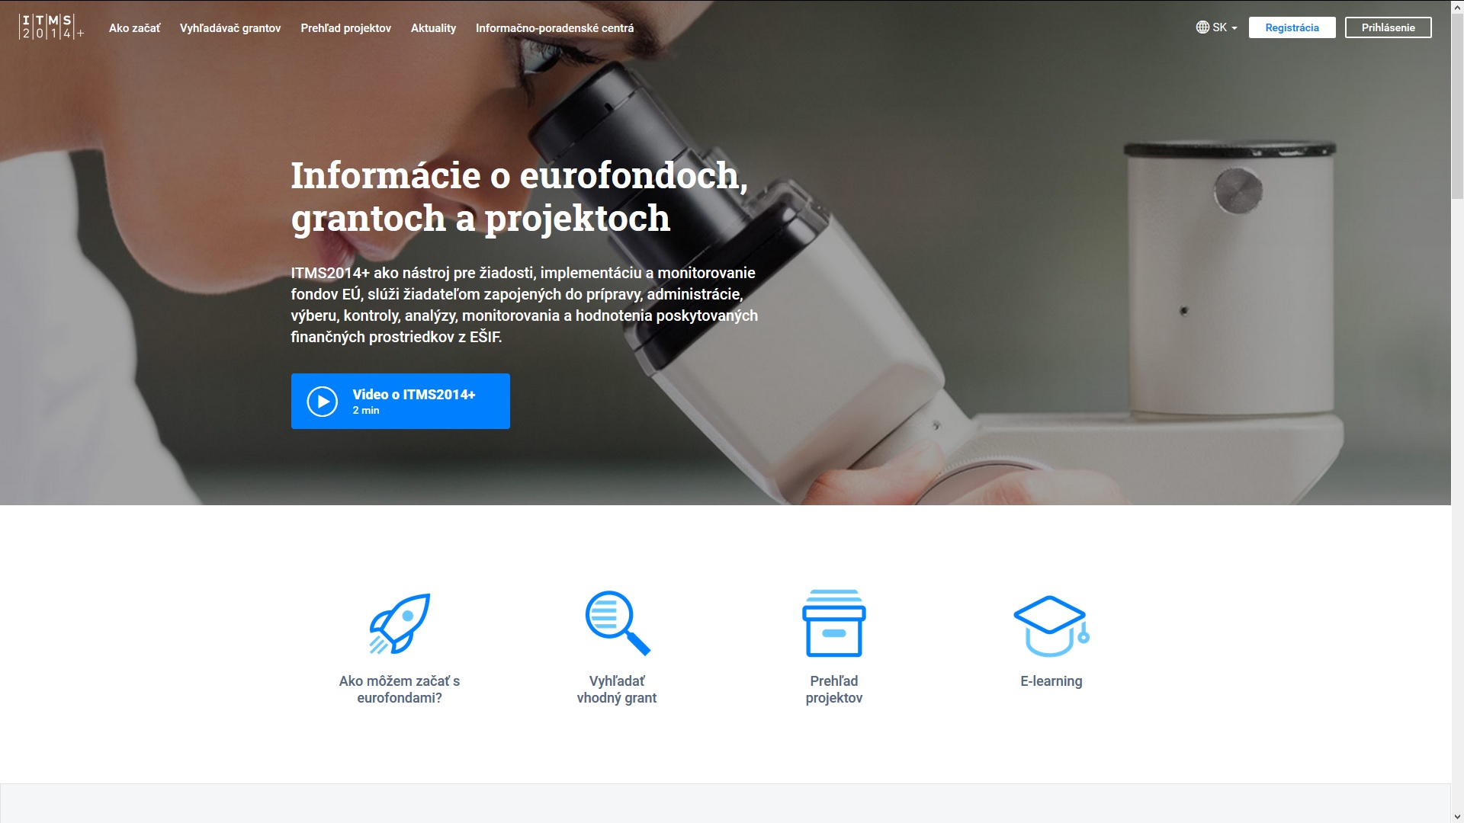

Slide 13
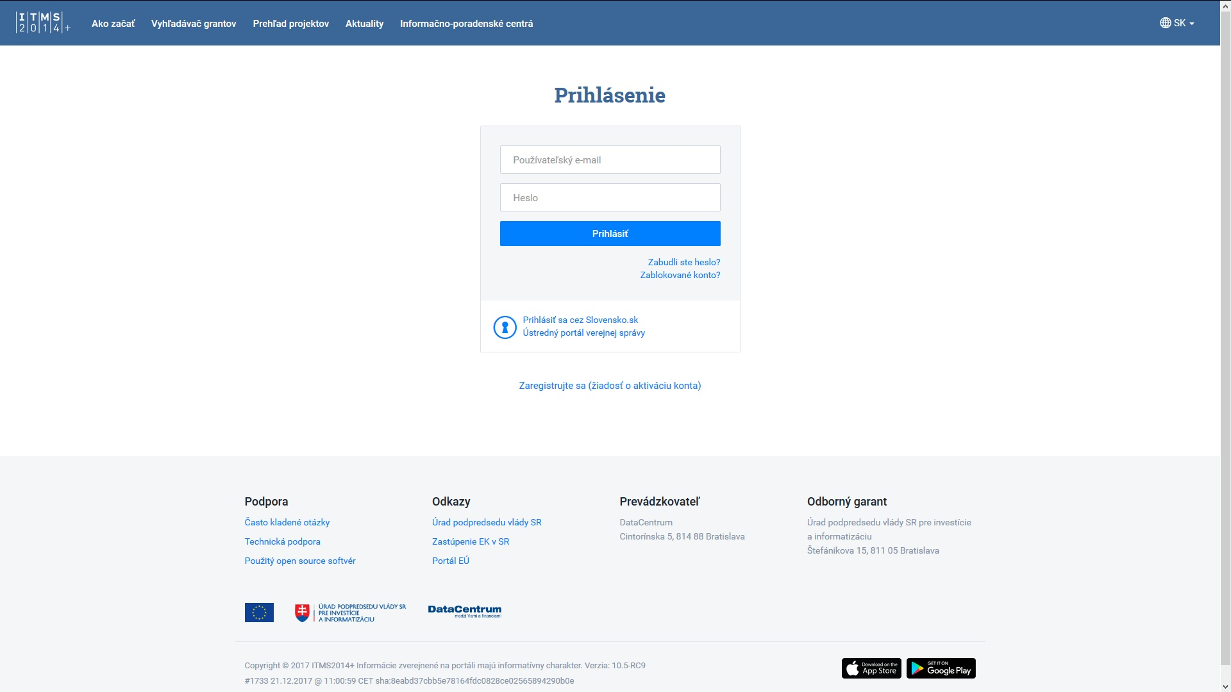

Slide 14
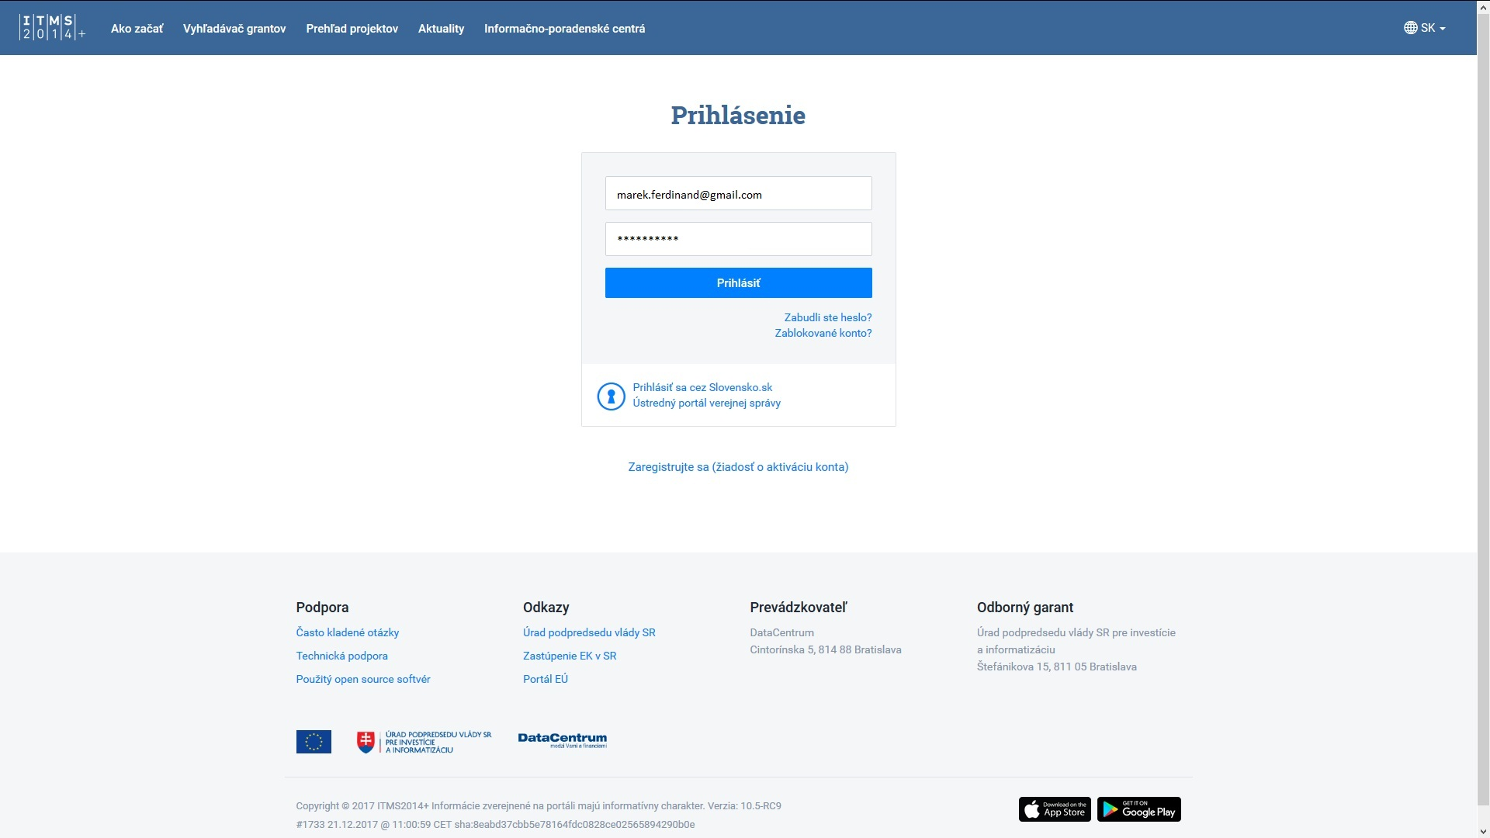

Slide 15
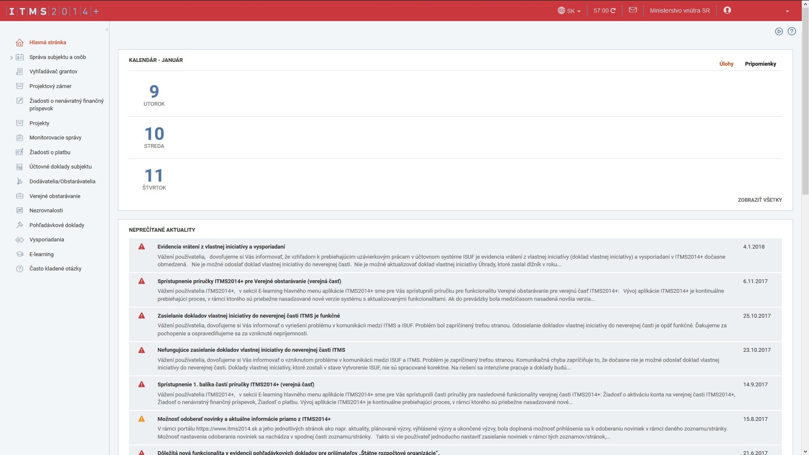
1. Vytvorenie ŽoP

Slide 16
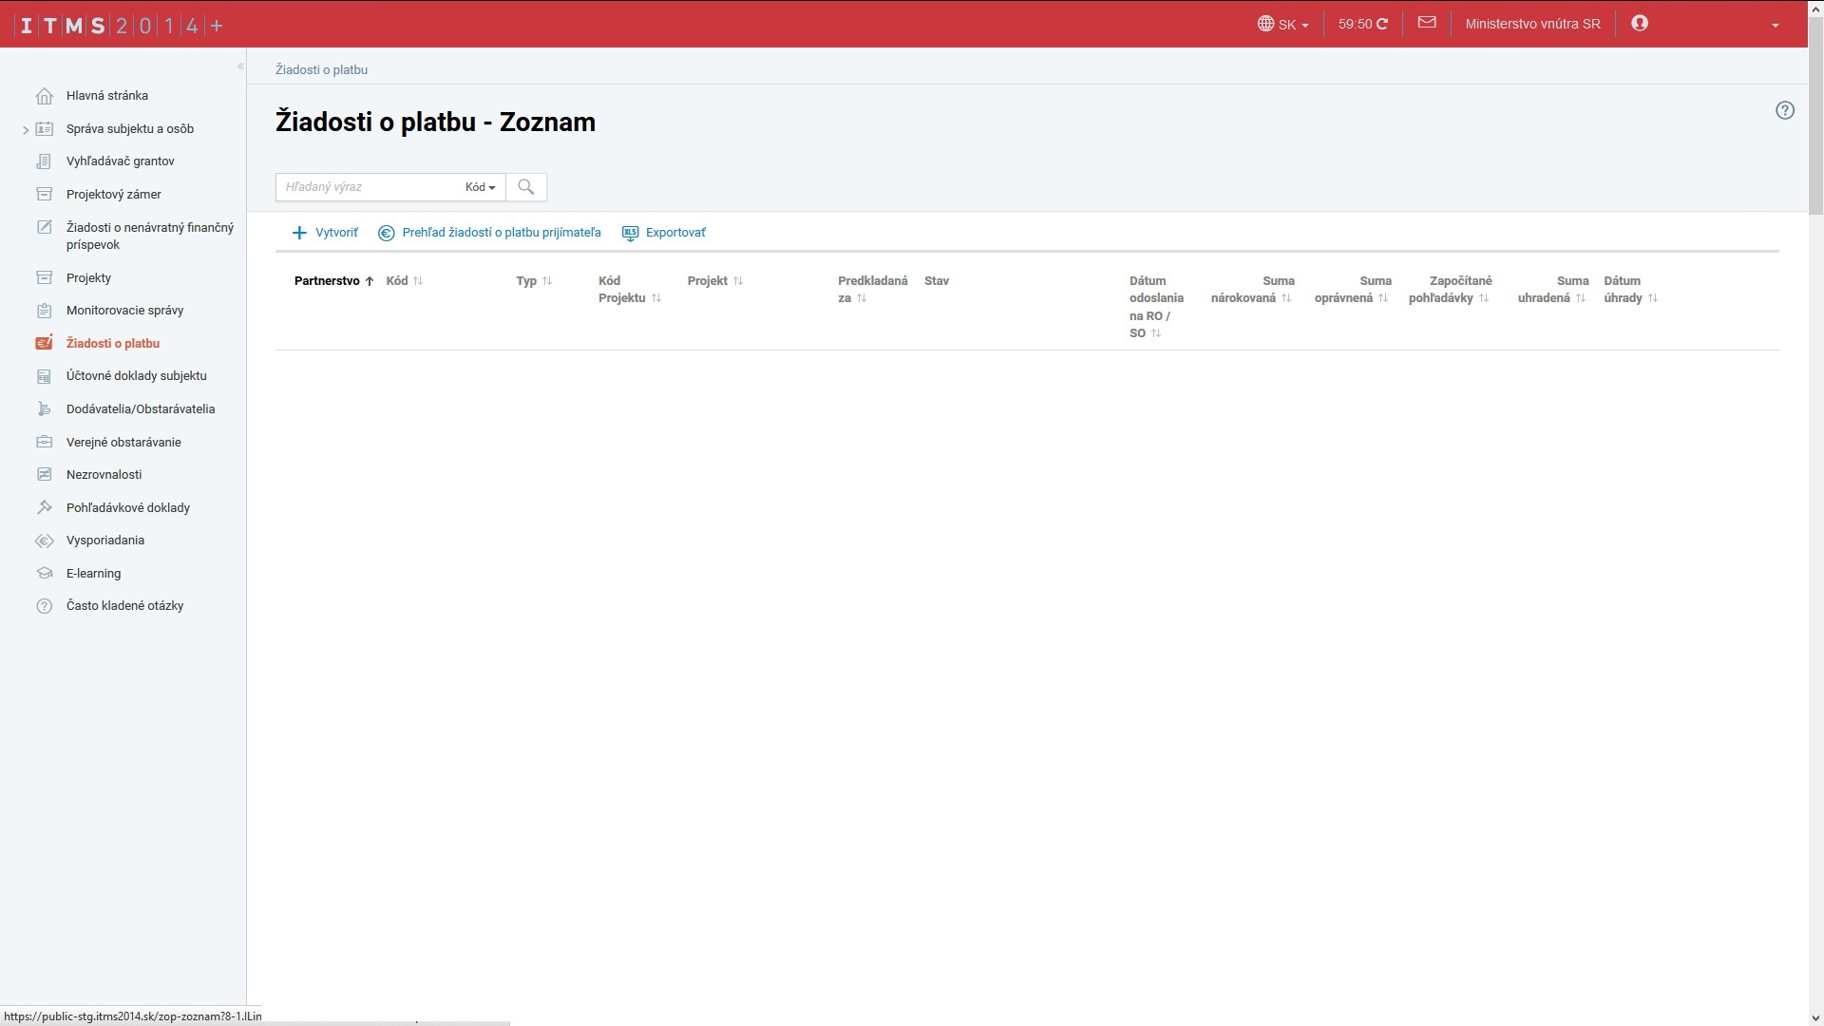
1. Vytvorenie ŽoP

Slide 17
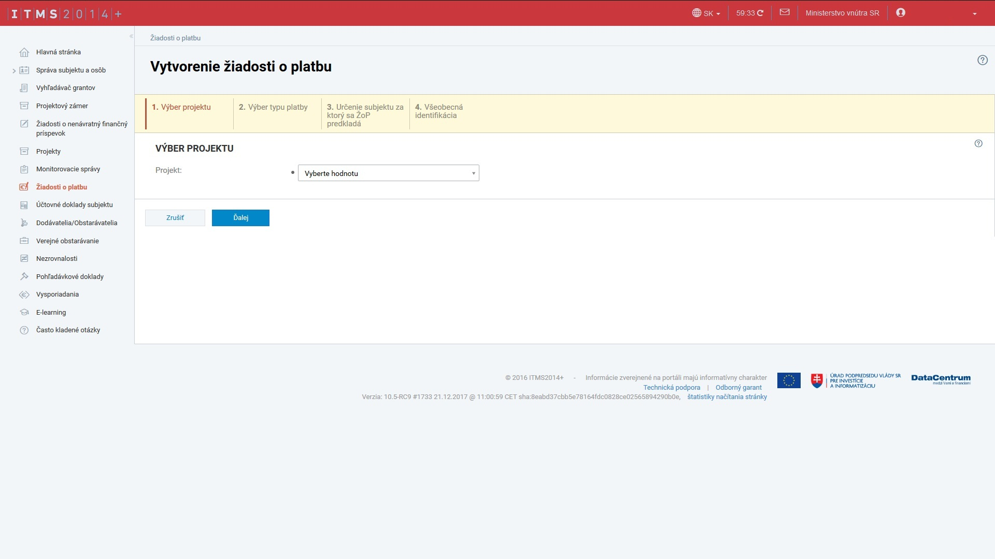
1. Vytvorenie ŽoP

Slide 18
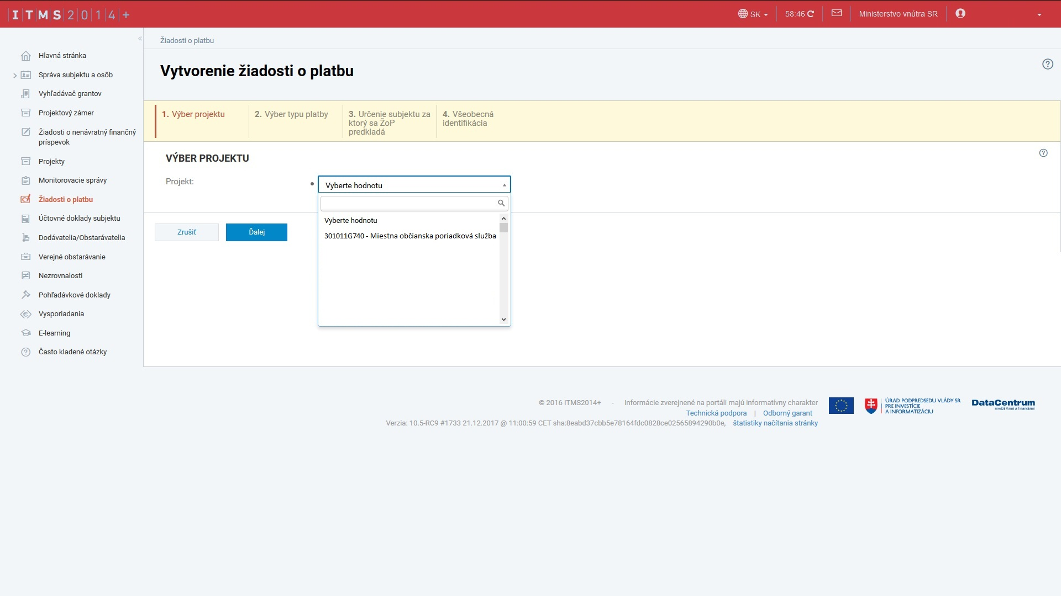
1. Vytvorenie ŽoP

Slide 19
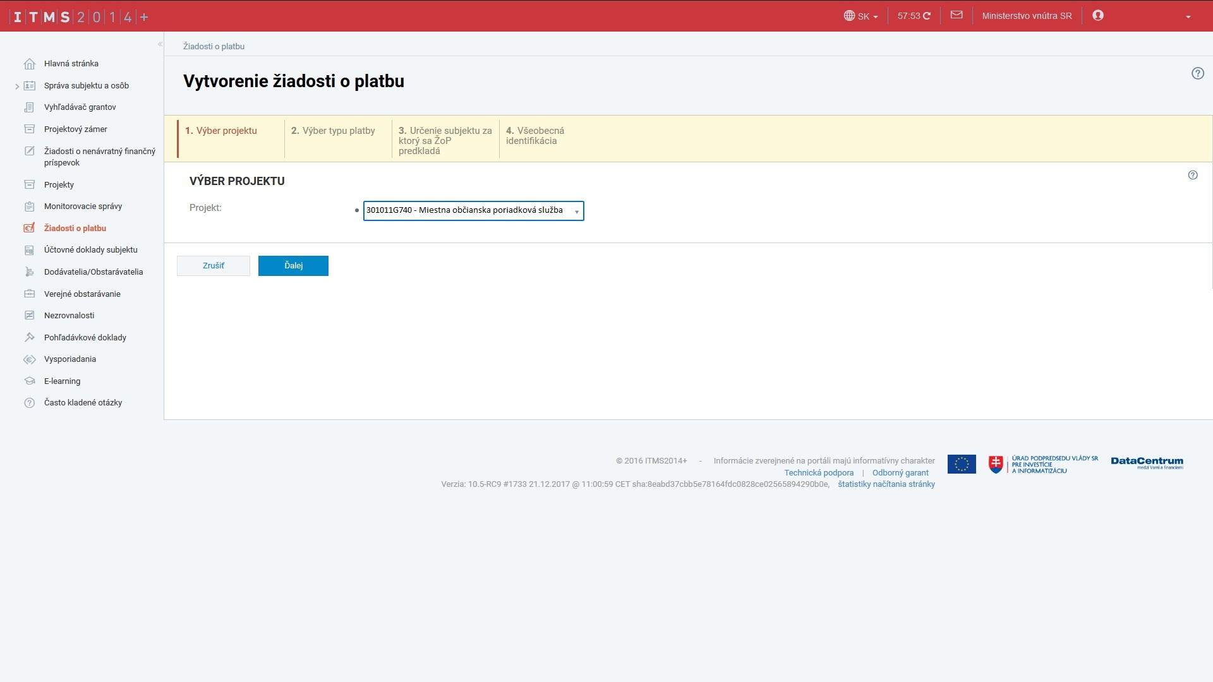
1. Vytvorenie ŽoP

Slide 20
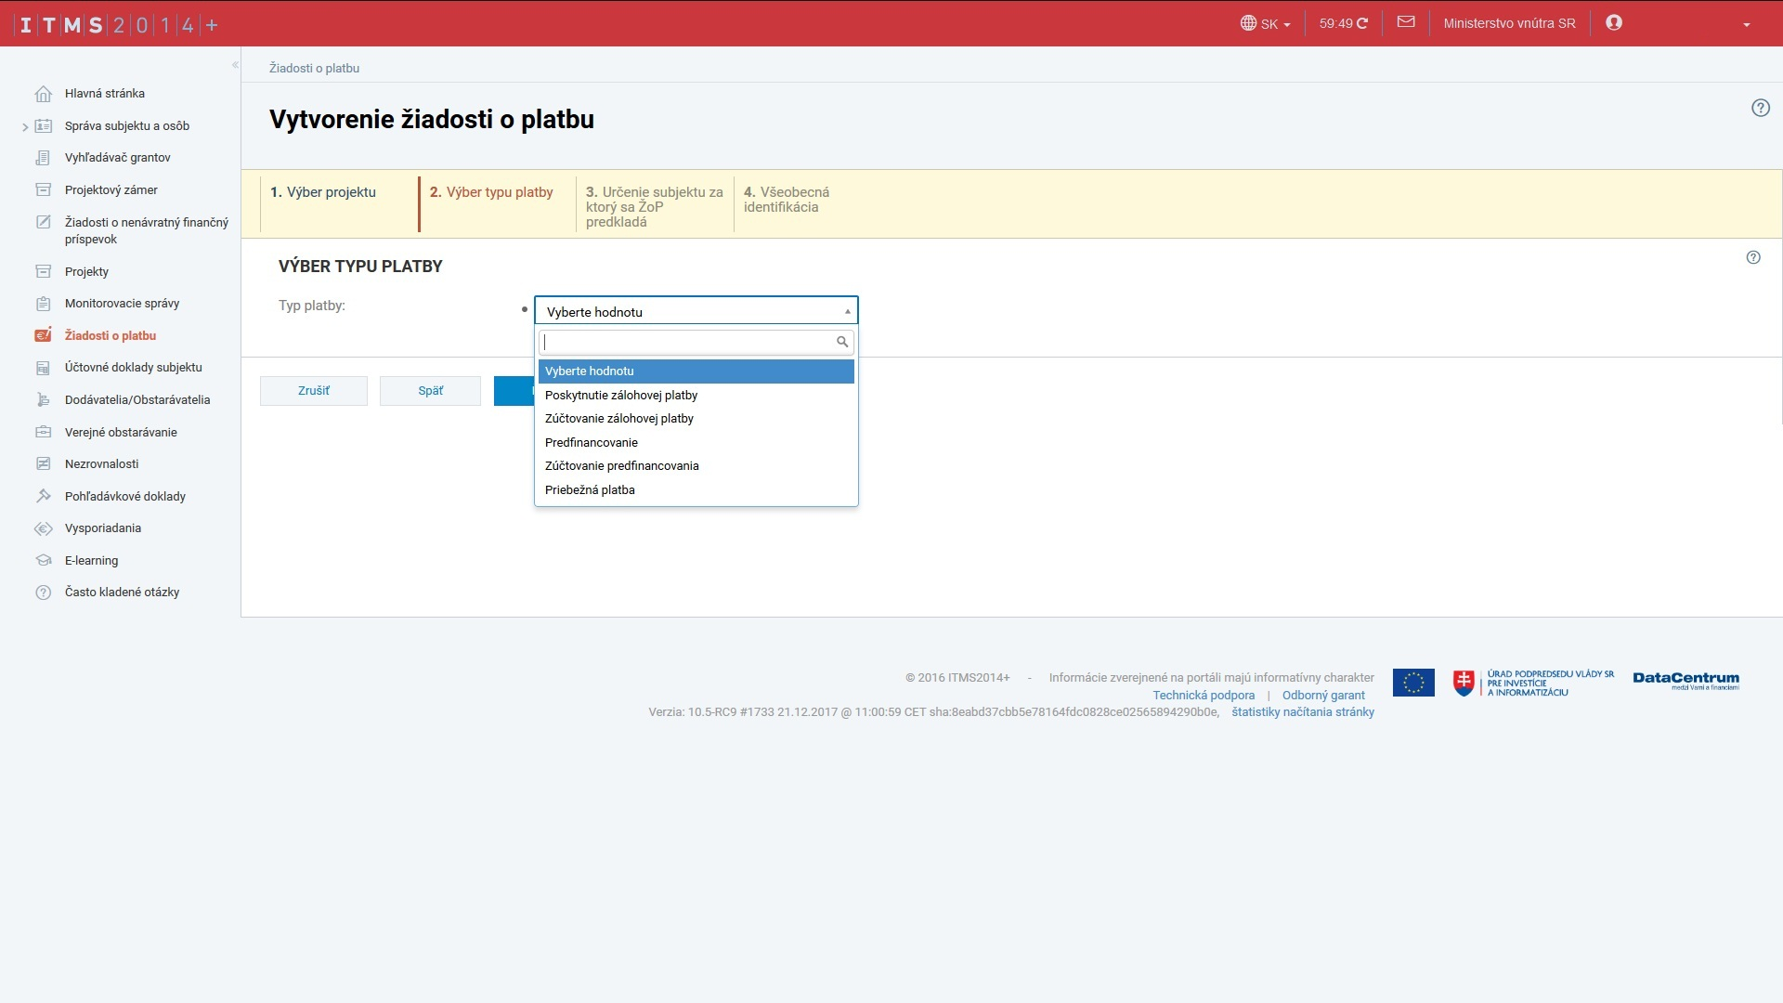
1. Vytvorenie ŽoP

Slide 21
Priebežná platba = refundácia

Slide 22
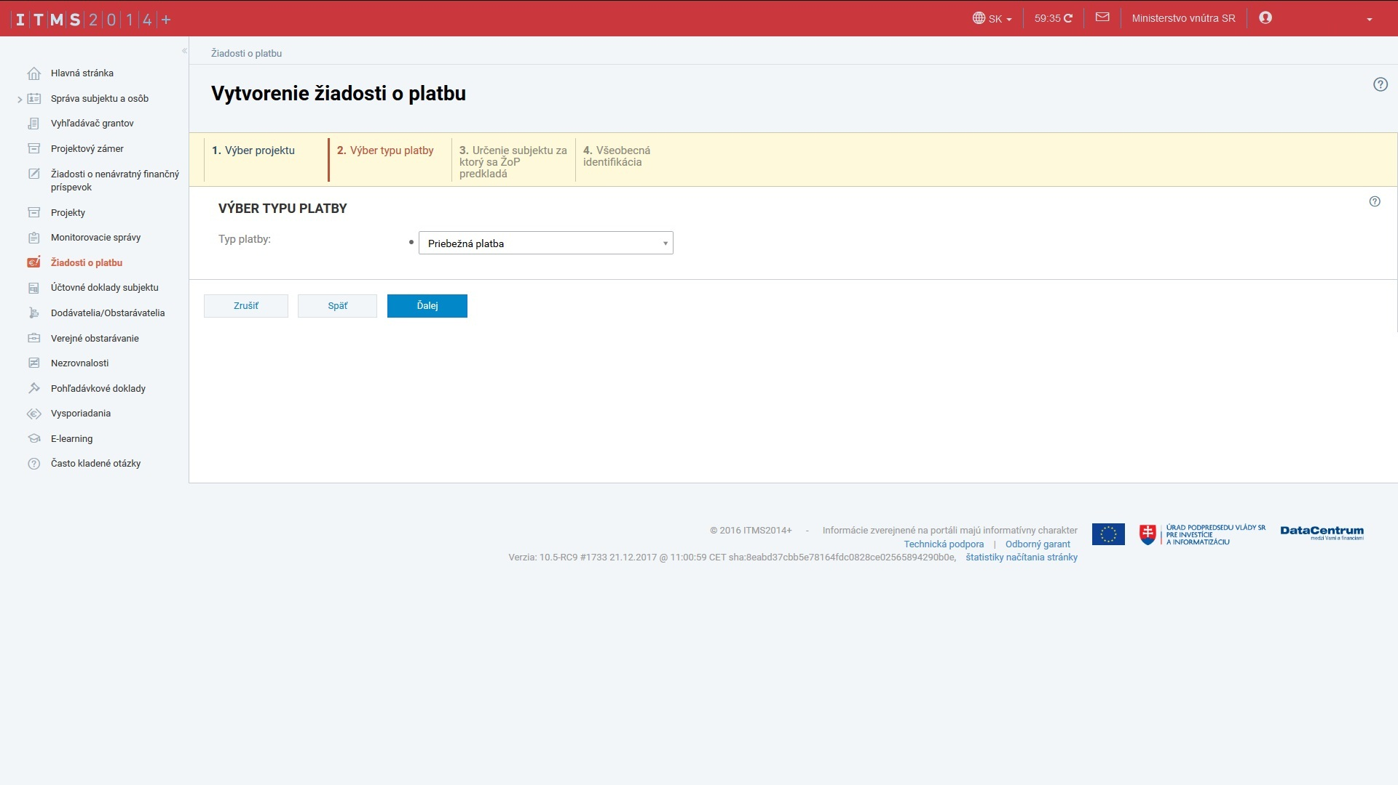
1. Vytvorenie ŽoP

Slide 23
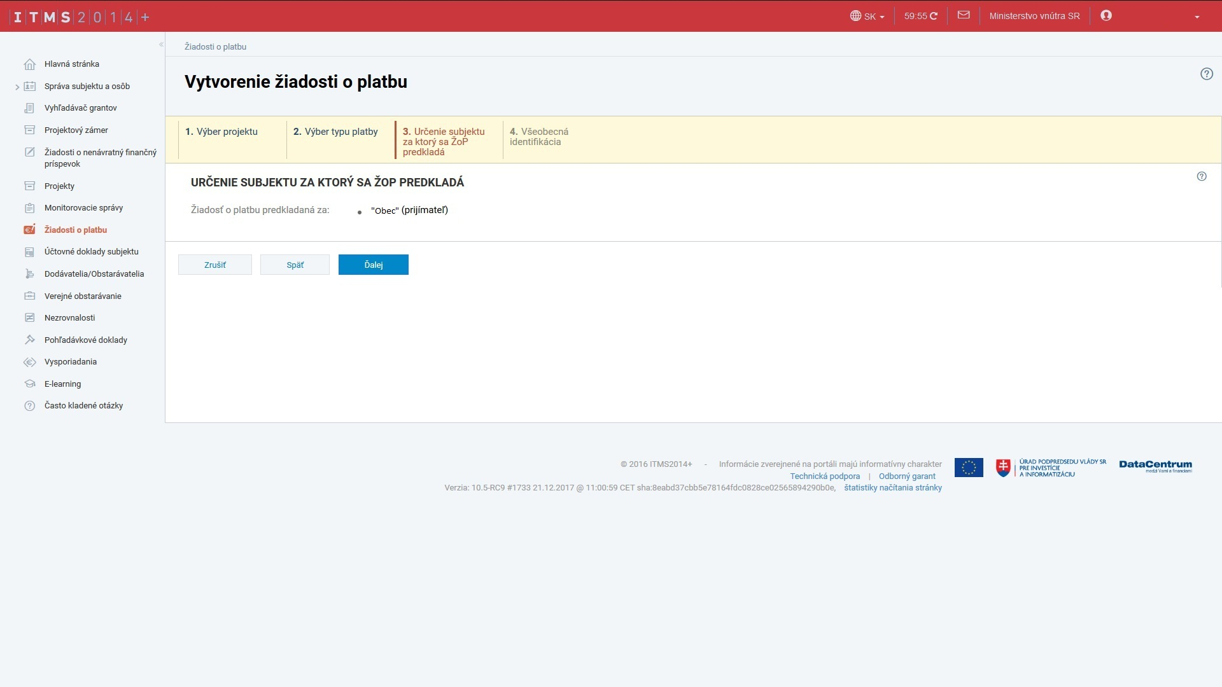
1. Vytvorenie ŽoP

Slide 24
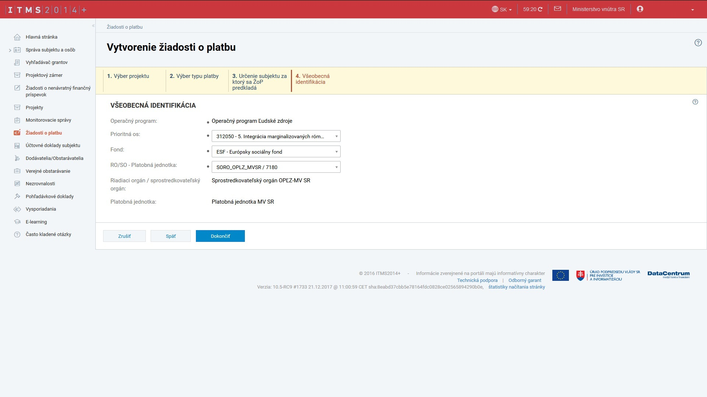
1. Vytvorenie ŽoP

Slide 25
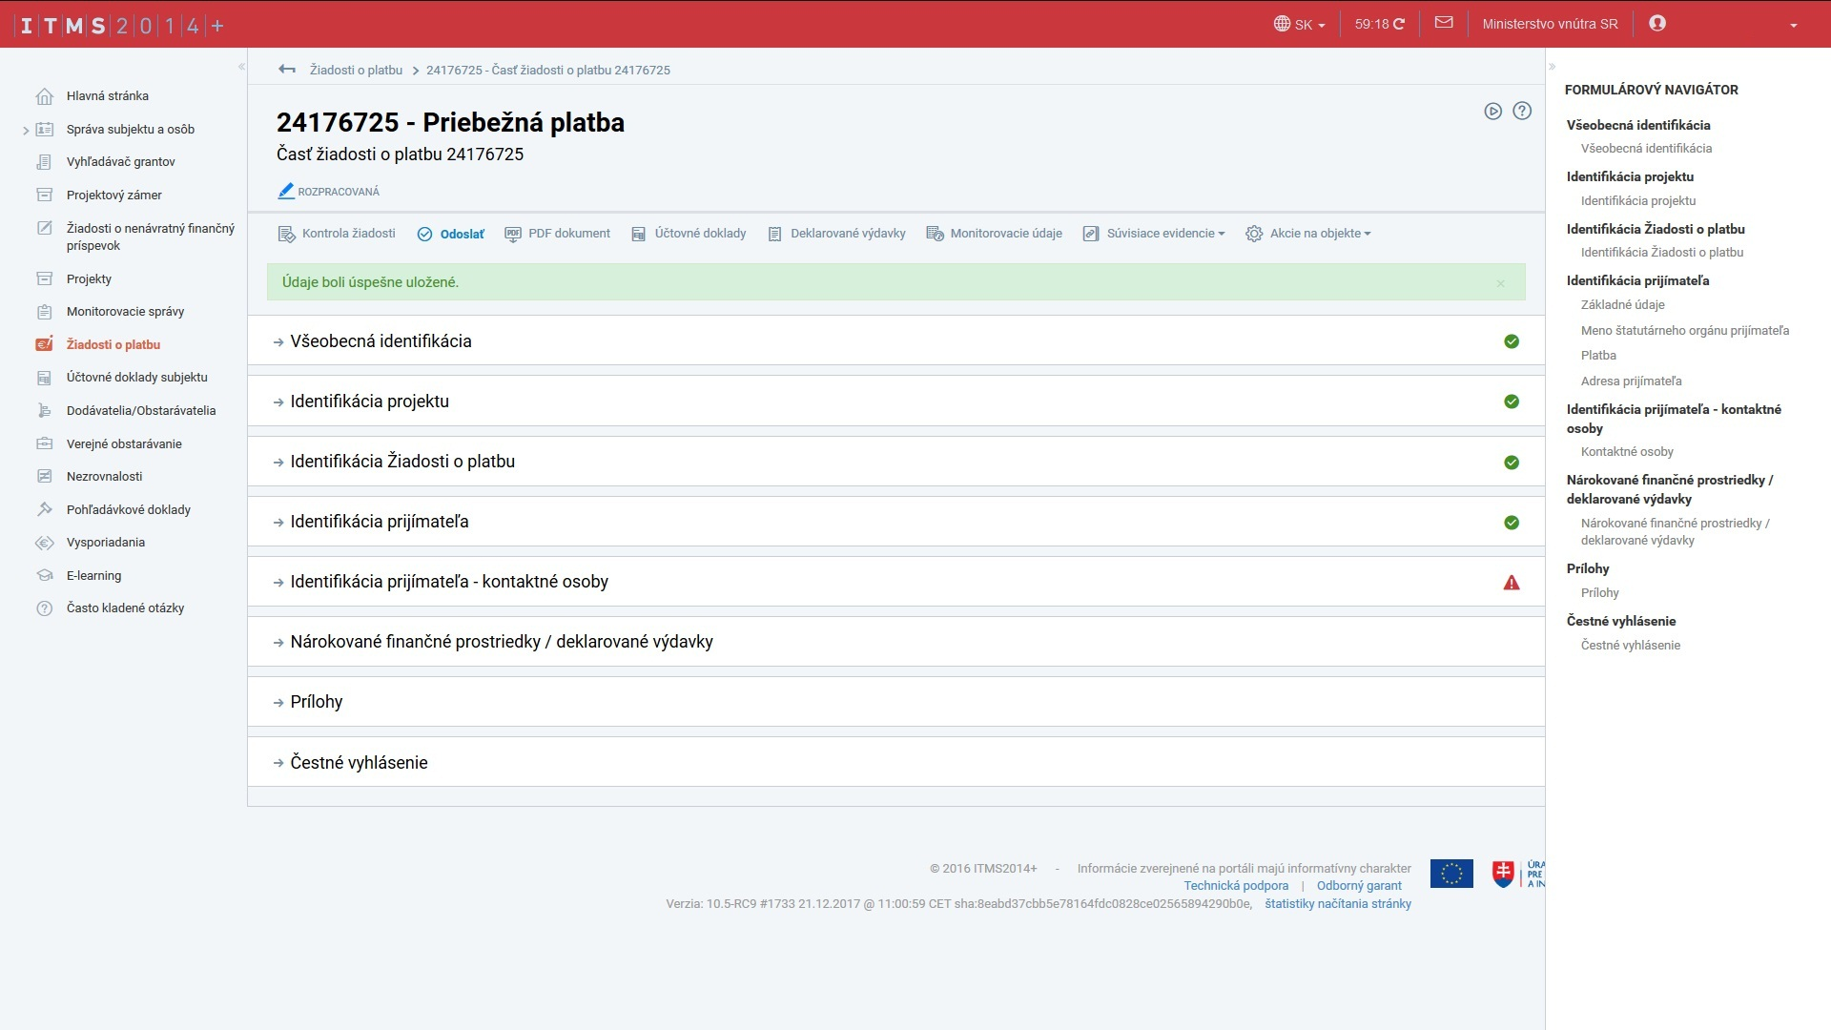
1. Vytvorenie ŽoP

Slide 26
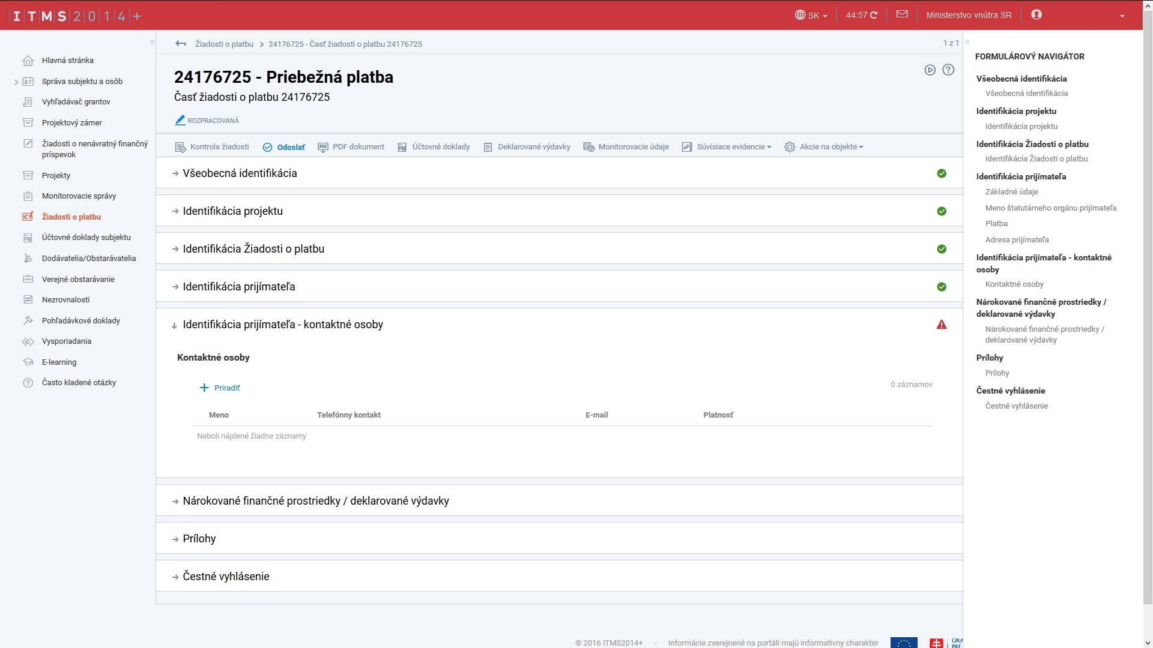

Slide 27
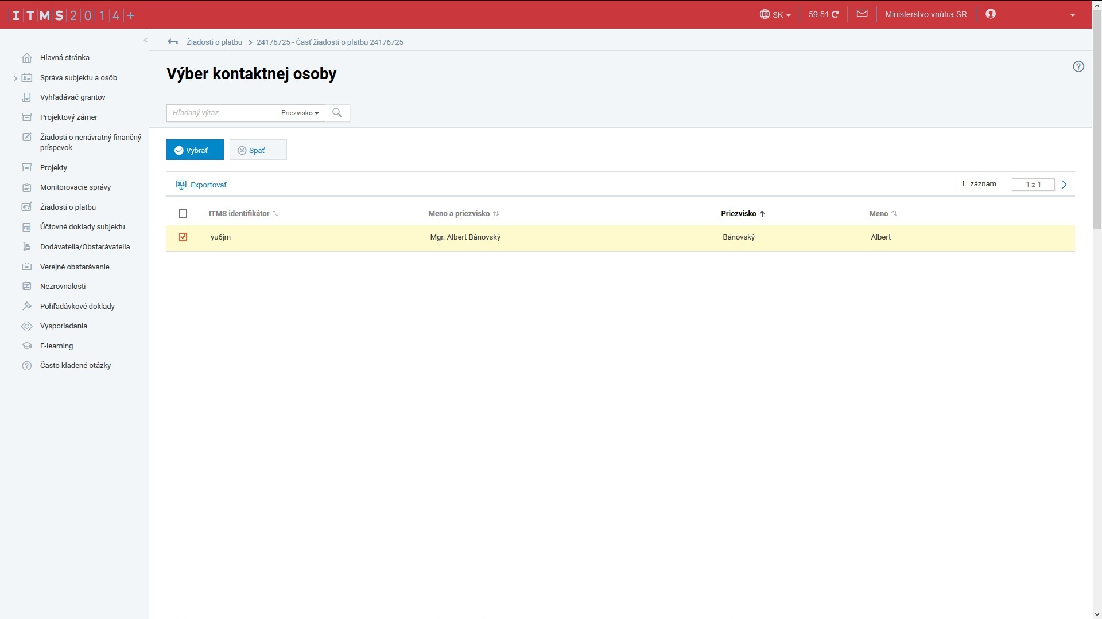

Slide 28
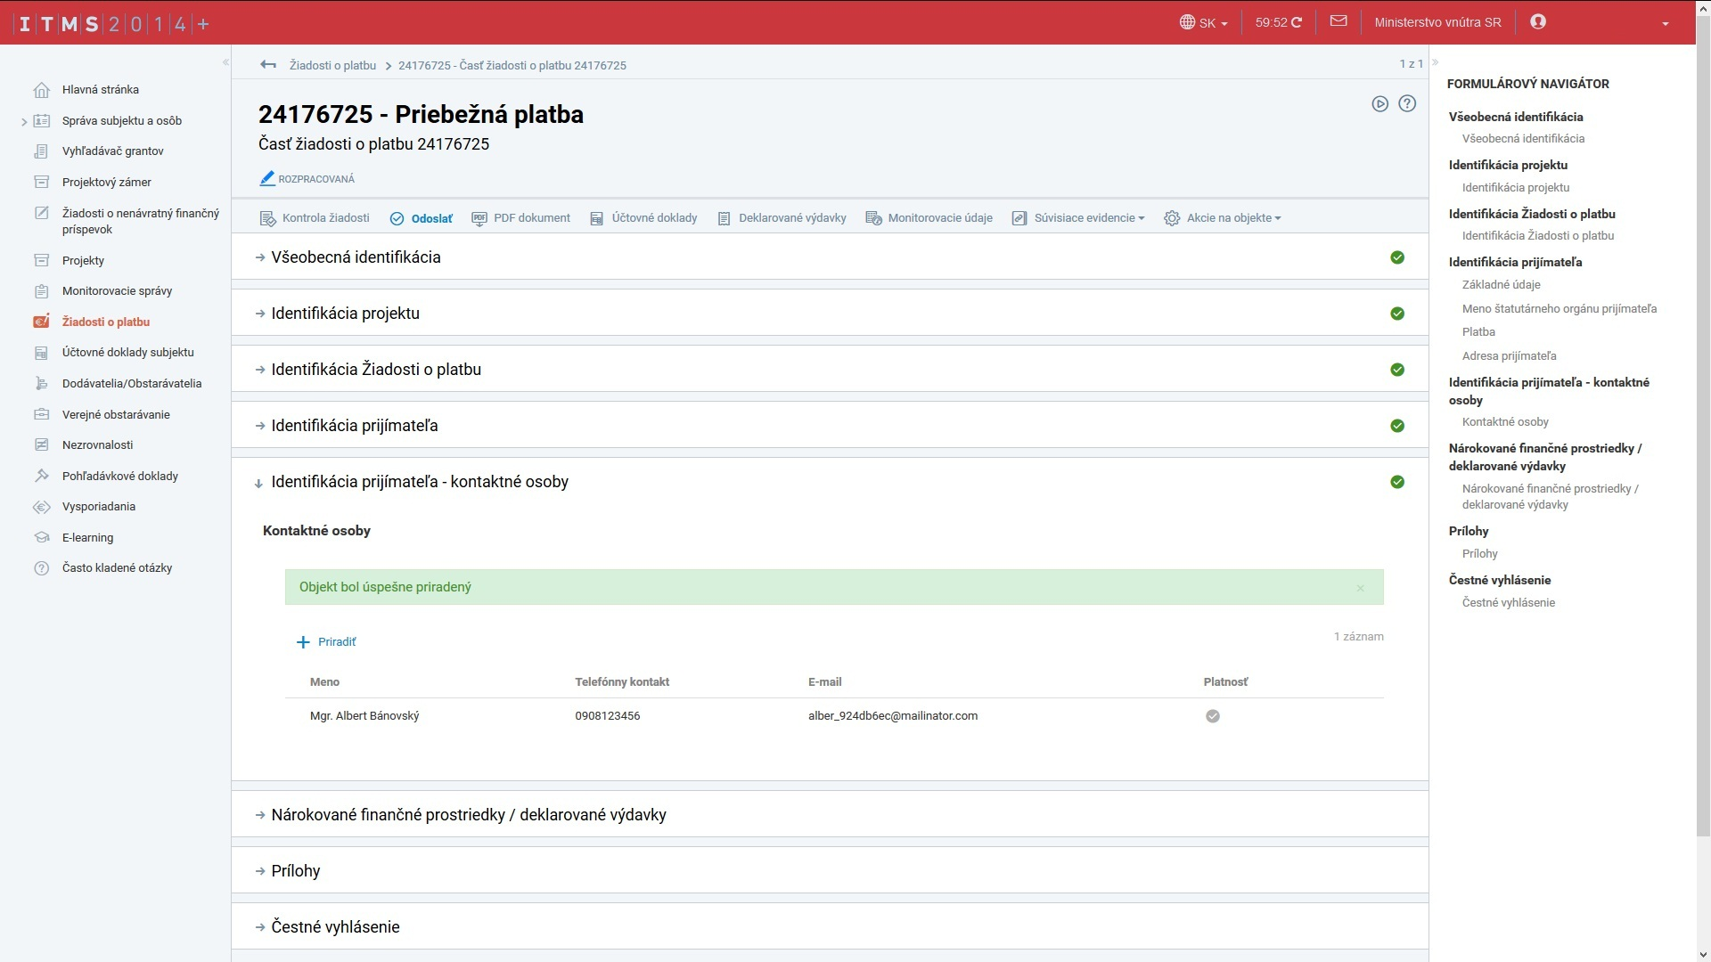

Slide 29
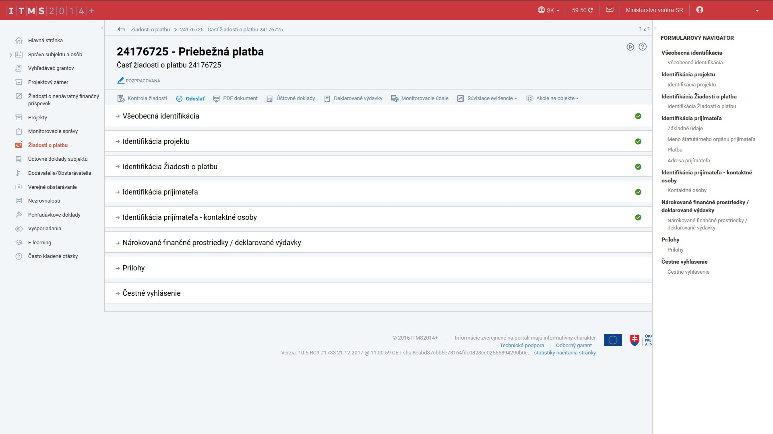
2. Účtovné doklady - Mzdy

Slide 30
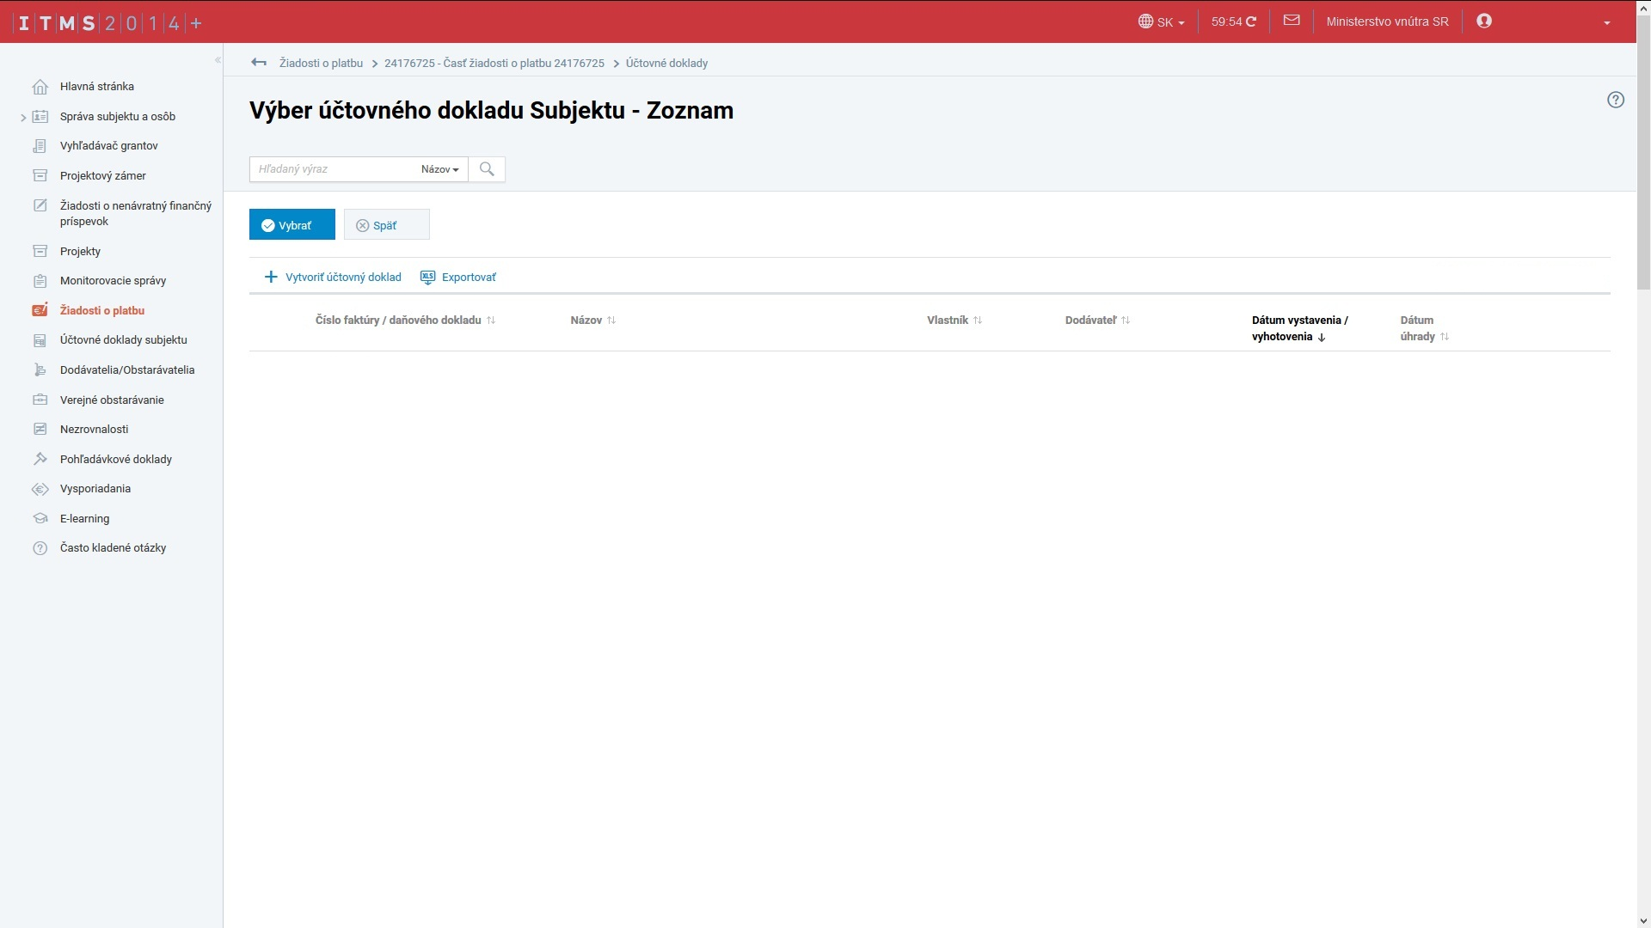
2. Účtovné doklady - Mzdy

Slide 31
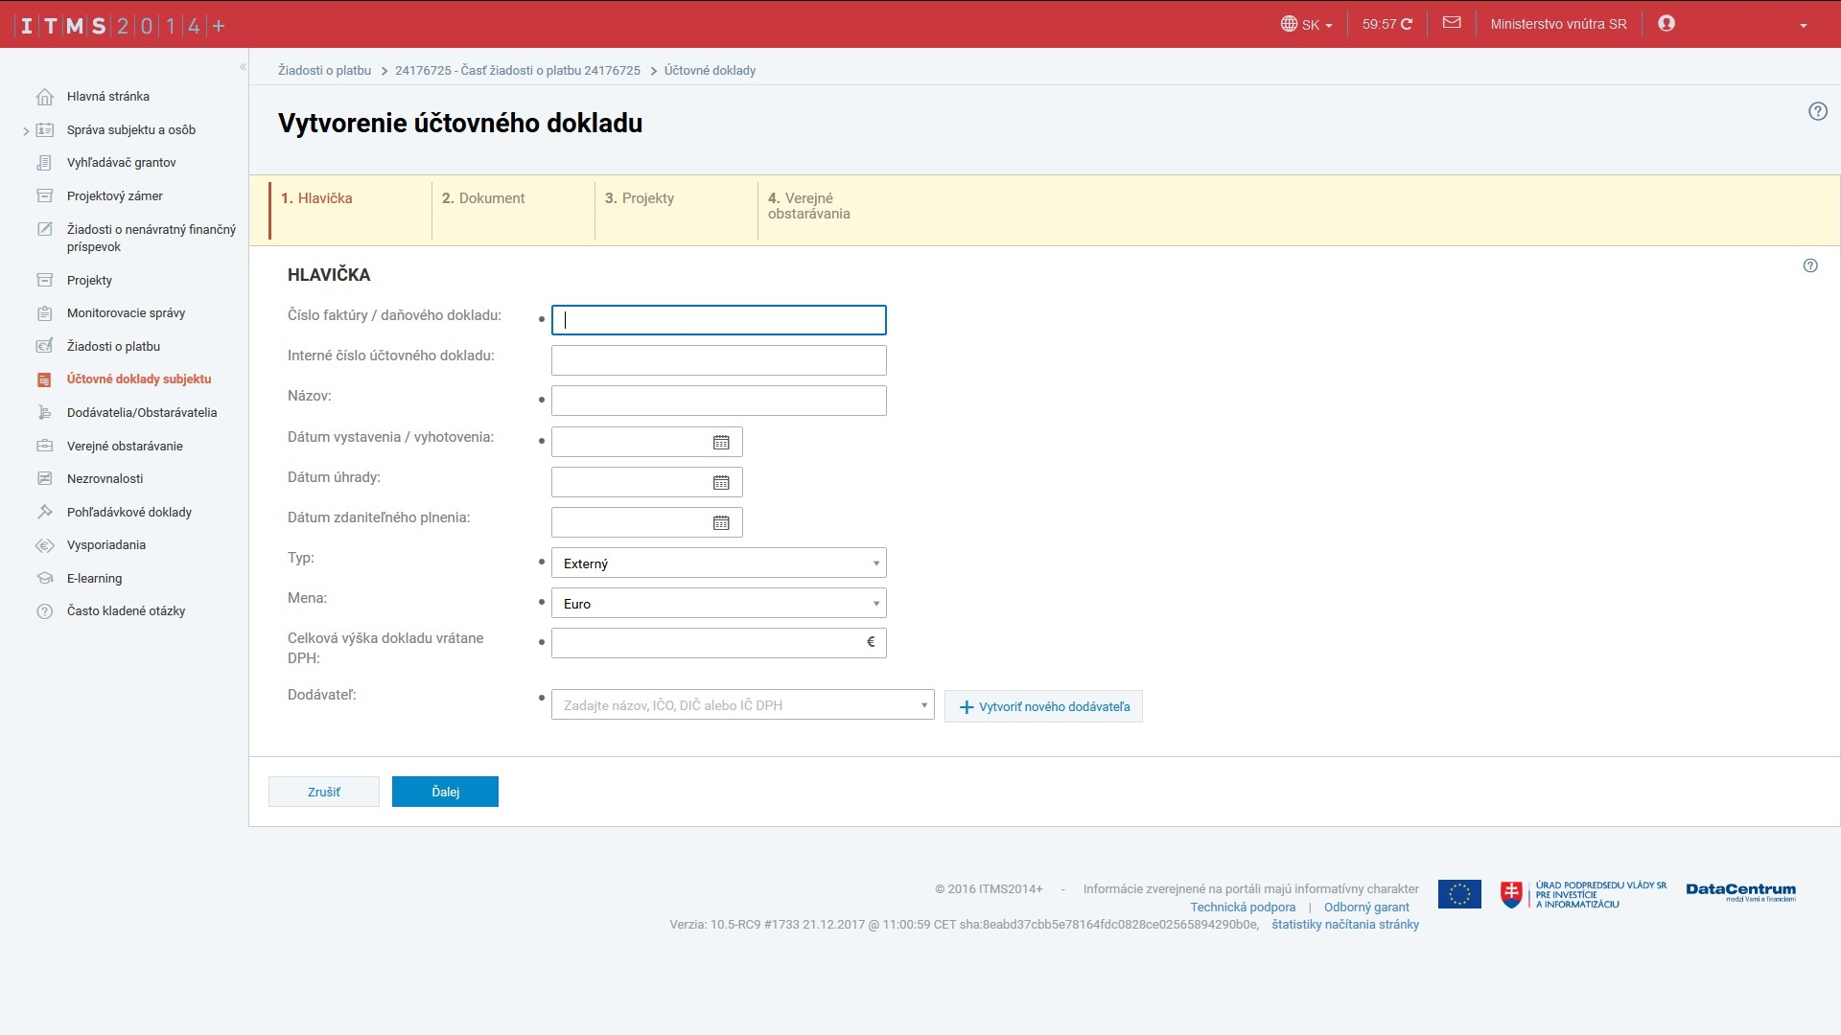
2. Účtovné doklady - Mzdy

Slide 32
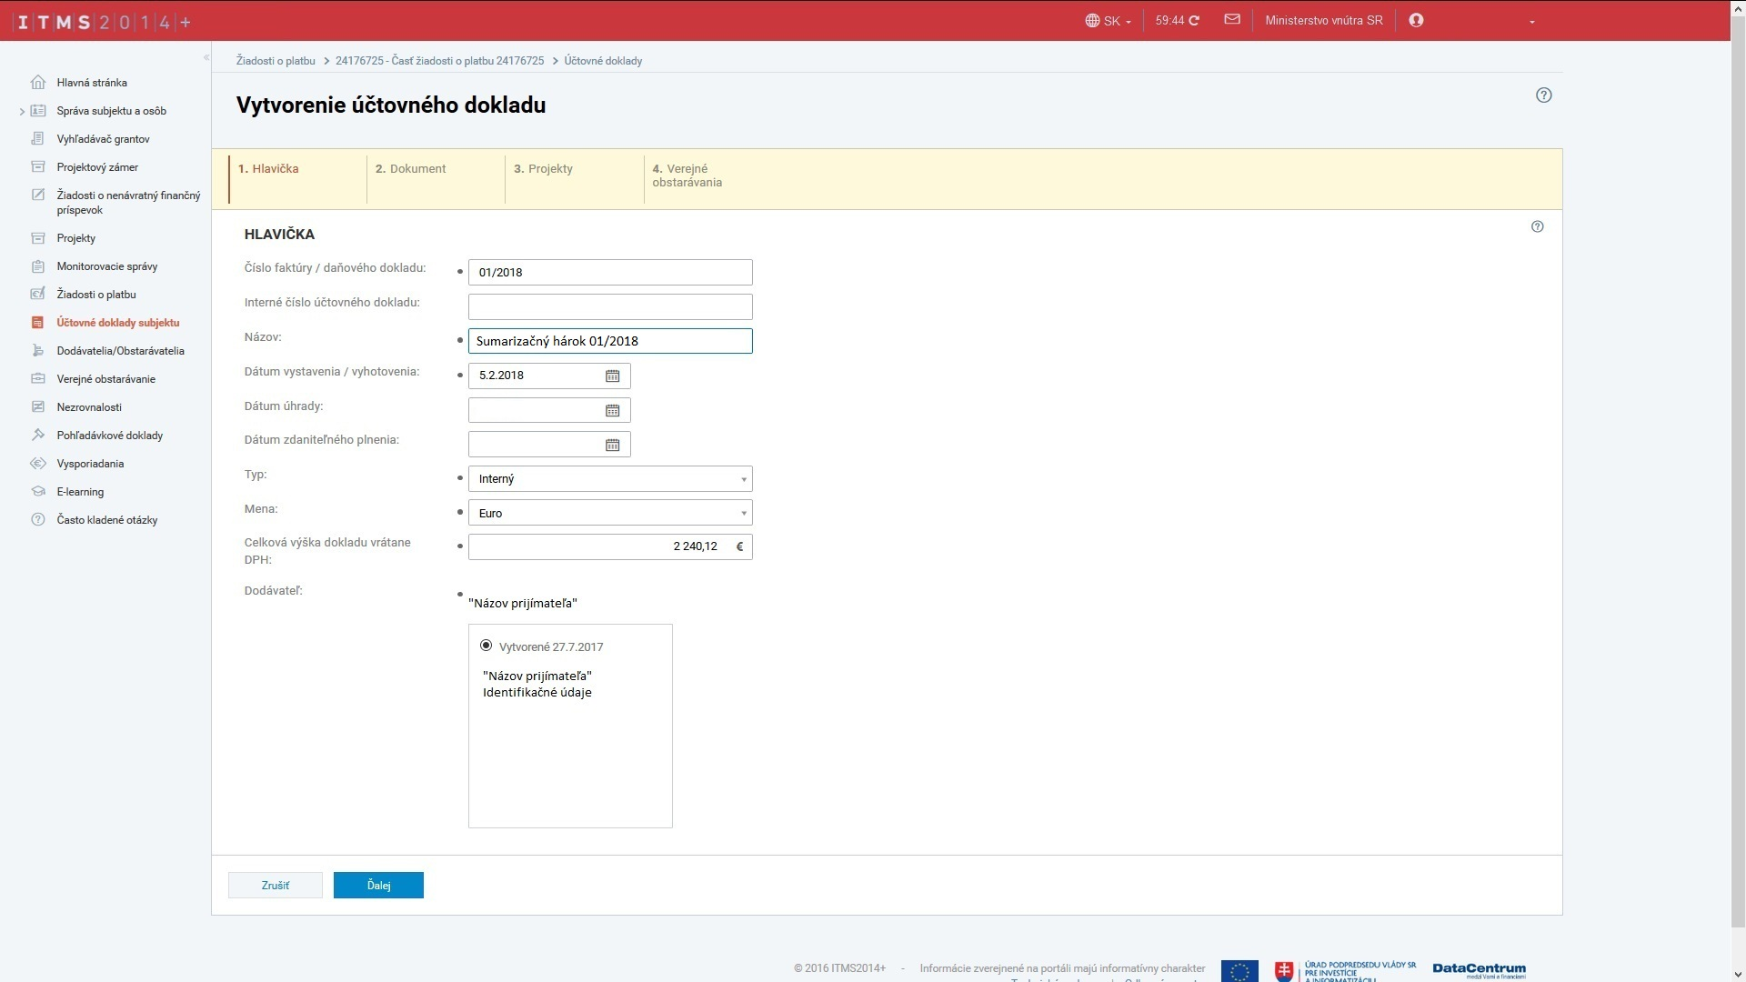
Dátum zo Sumarizačného hárku 01/2018
4 (zamestnanci) x 560,03 € (ŠSJN - pracovné miesto na plný úväzok)
2. Účtovné doklady - Mzdy

Slide 33
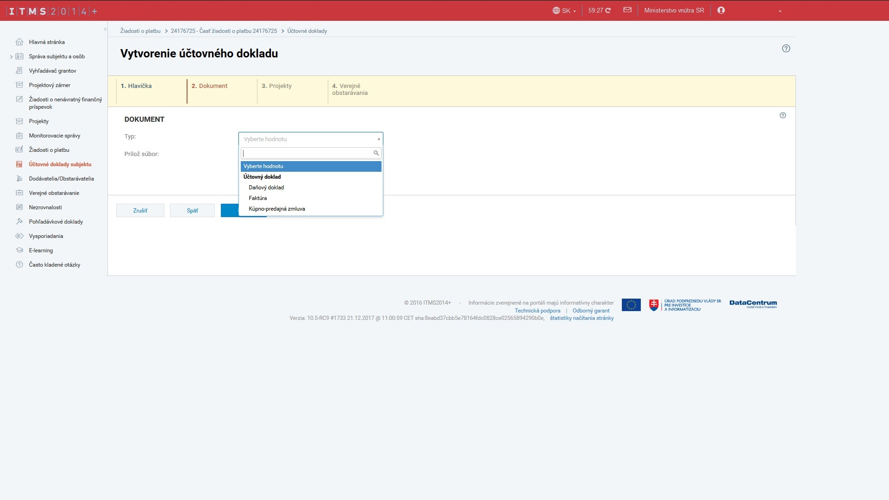
2. Účtovné doklady - Mzdy

Slide 34
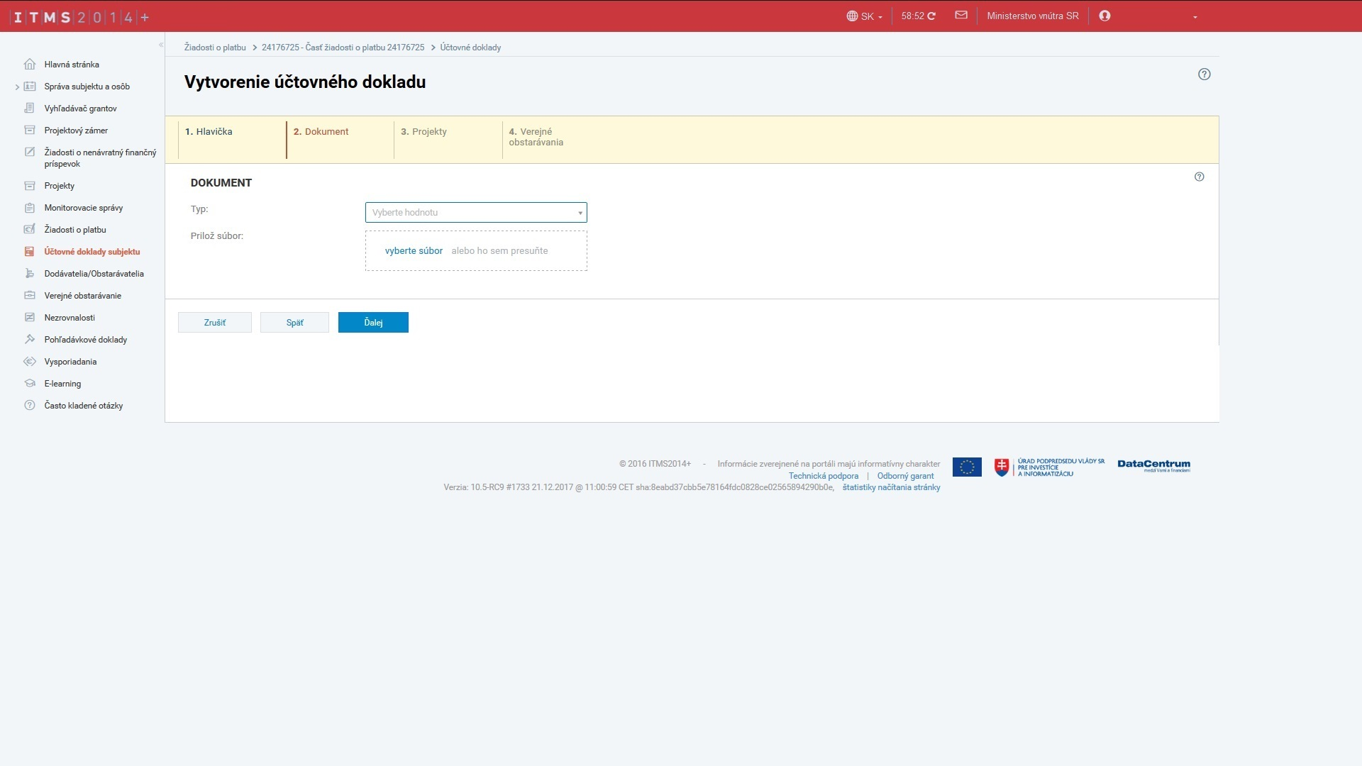
2. Účtovné doklady - Mzdy

Slide 35
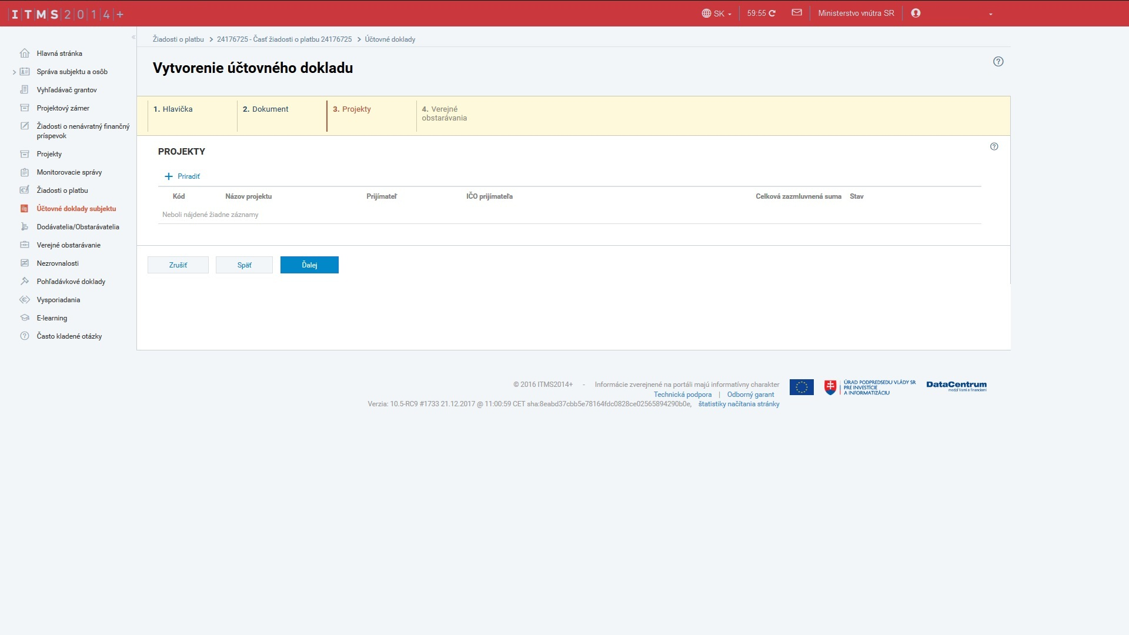
2. Účtovné doklady - Mzdy

Slide 36
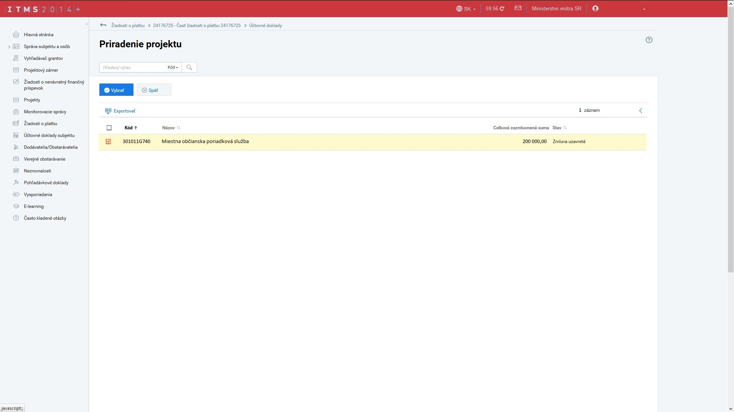
2. Účtovné doklady - Mzdy

Slide 37
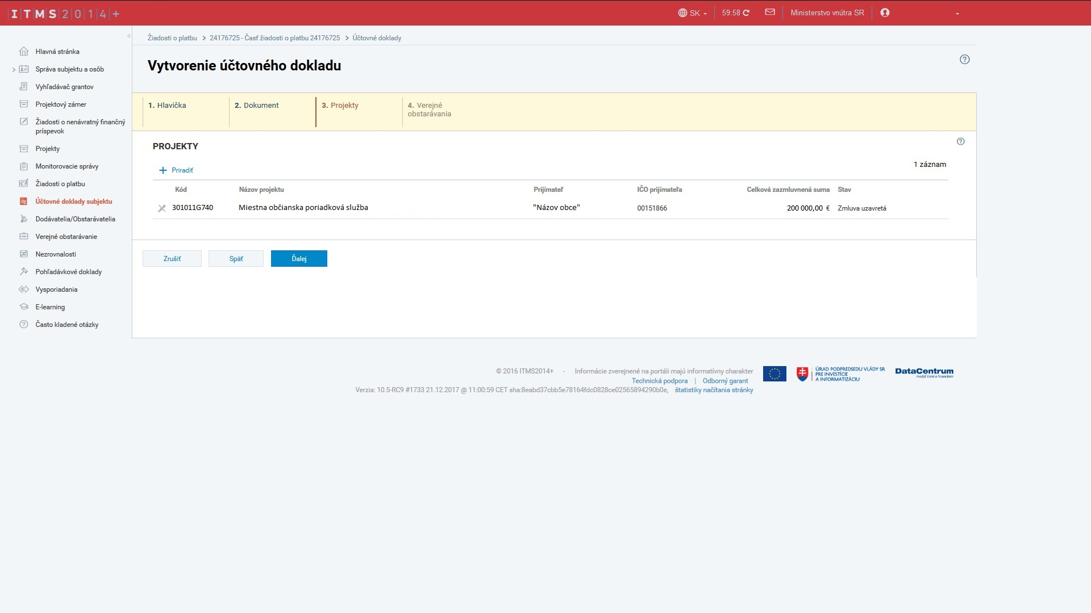
2. Účtovné doklady - Mzdy

Slide 38
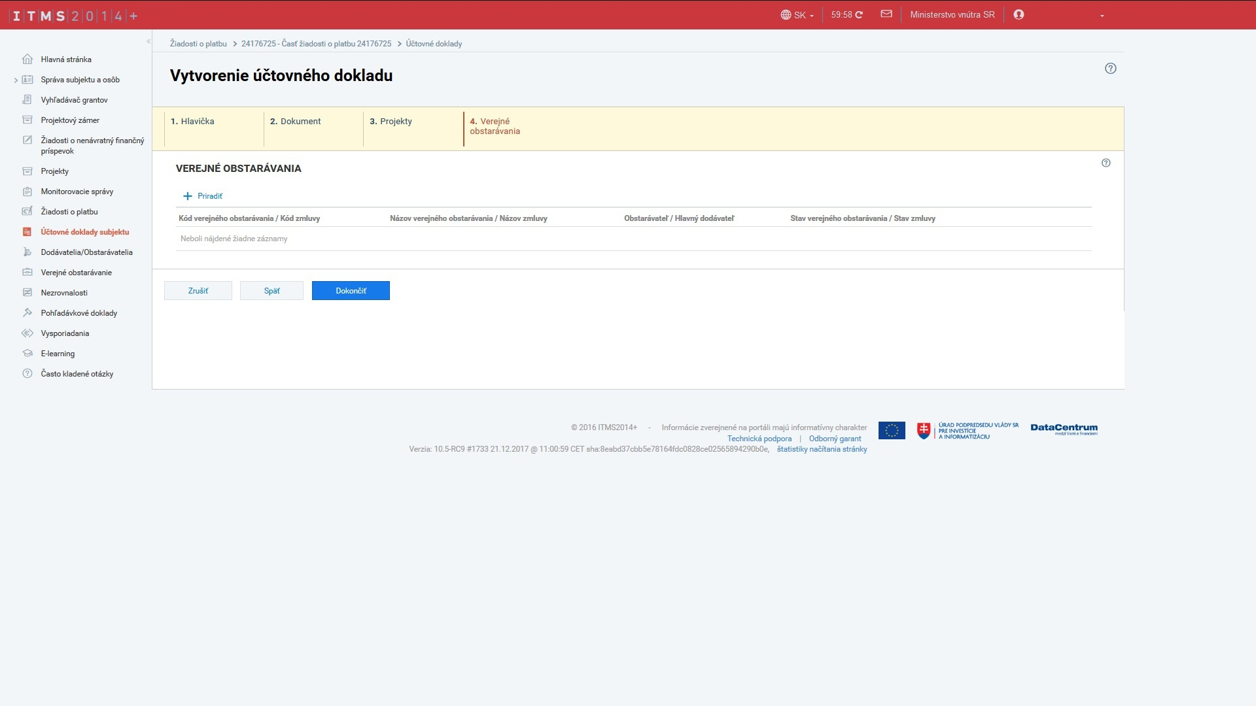
2. Účtovné doklady - Mzdy

Slide 39
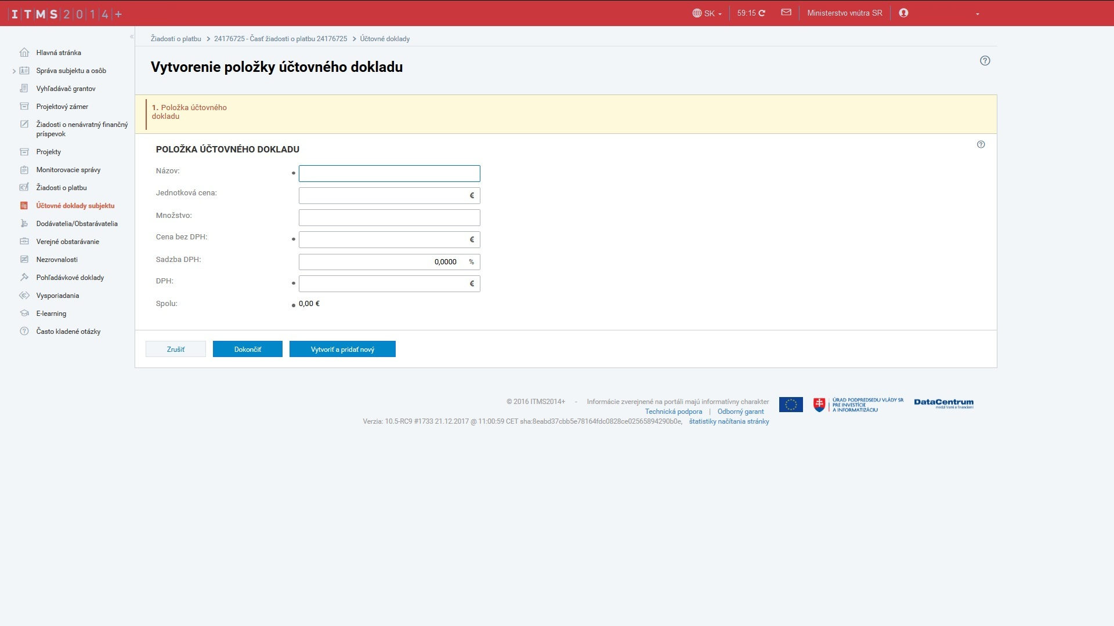
2. Účtovné doklady - Mzdy

Slide 40
Názov mzdovej položky z rozpočtu – viď. Zmluva o poskytnutí NFP
2. Účtovné doklady - Mzdy

Slide 41
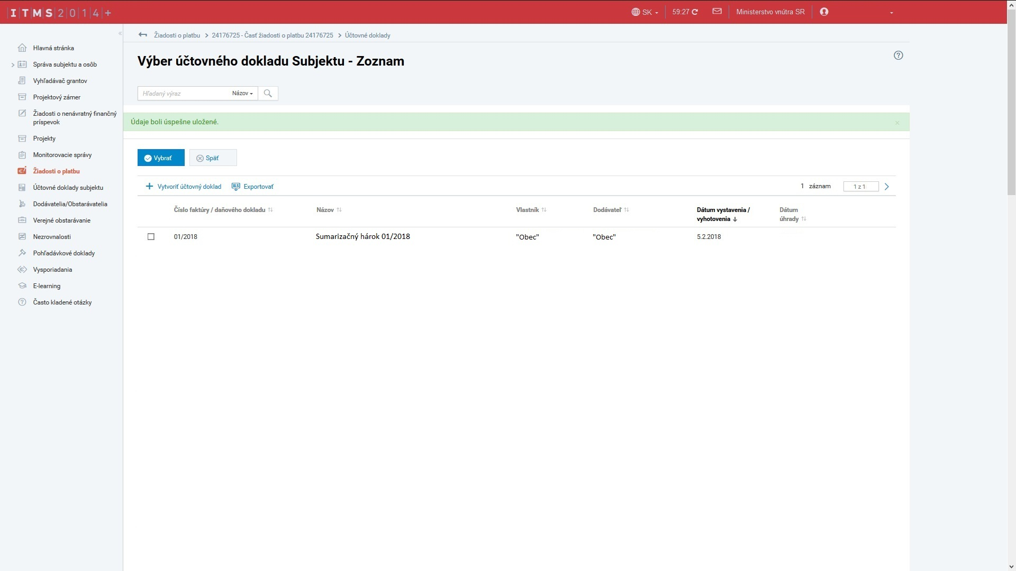
2. Účtovné doklady - Mzdy

Slide 42
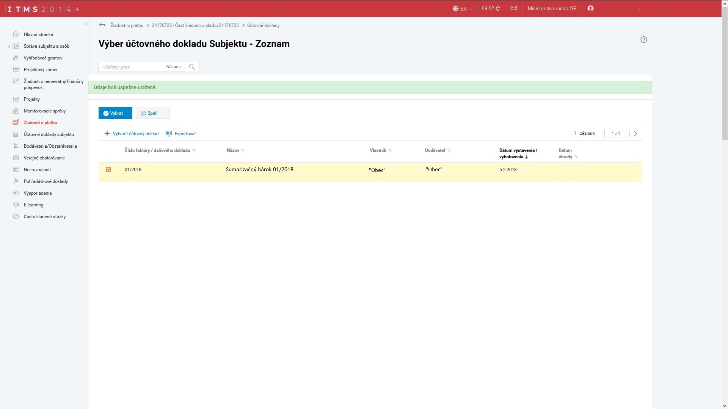
2. Účtovné doklady - Mzdy

Slide 43
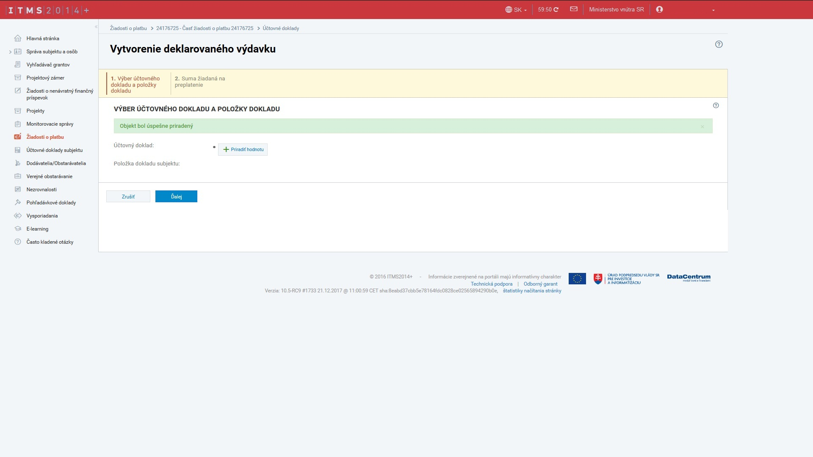
3. Deklarované výdavky - Mzdy

Slide 44
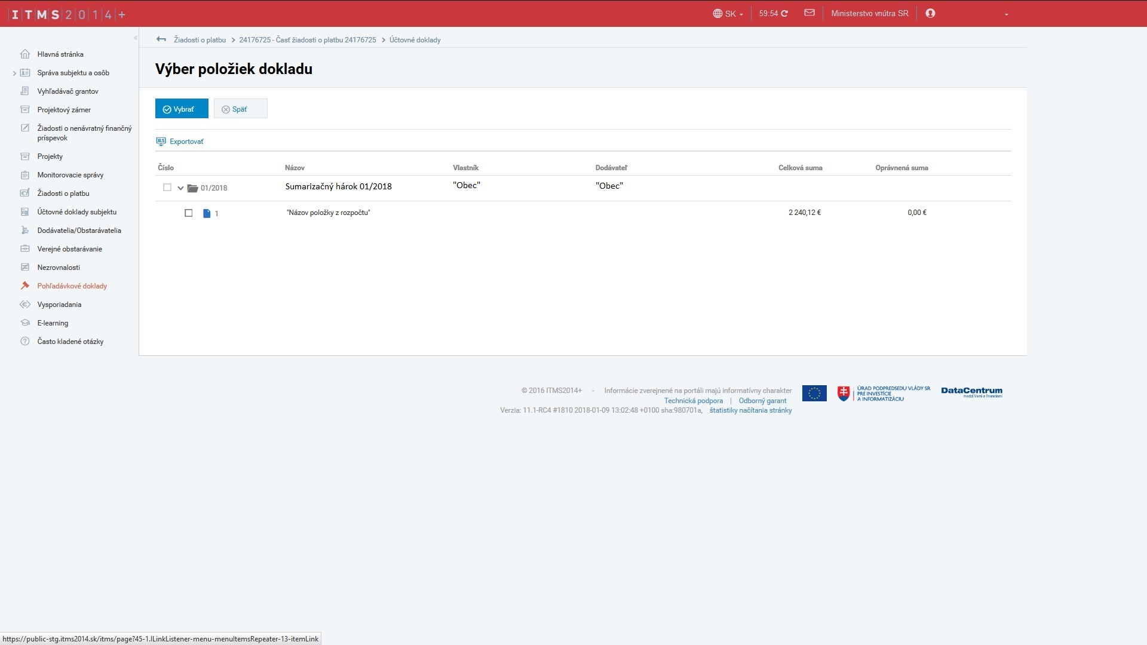
3. Deklarované výdavky - Mzdy

Slide 45
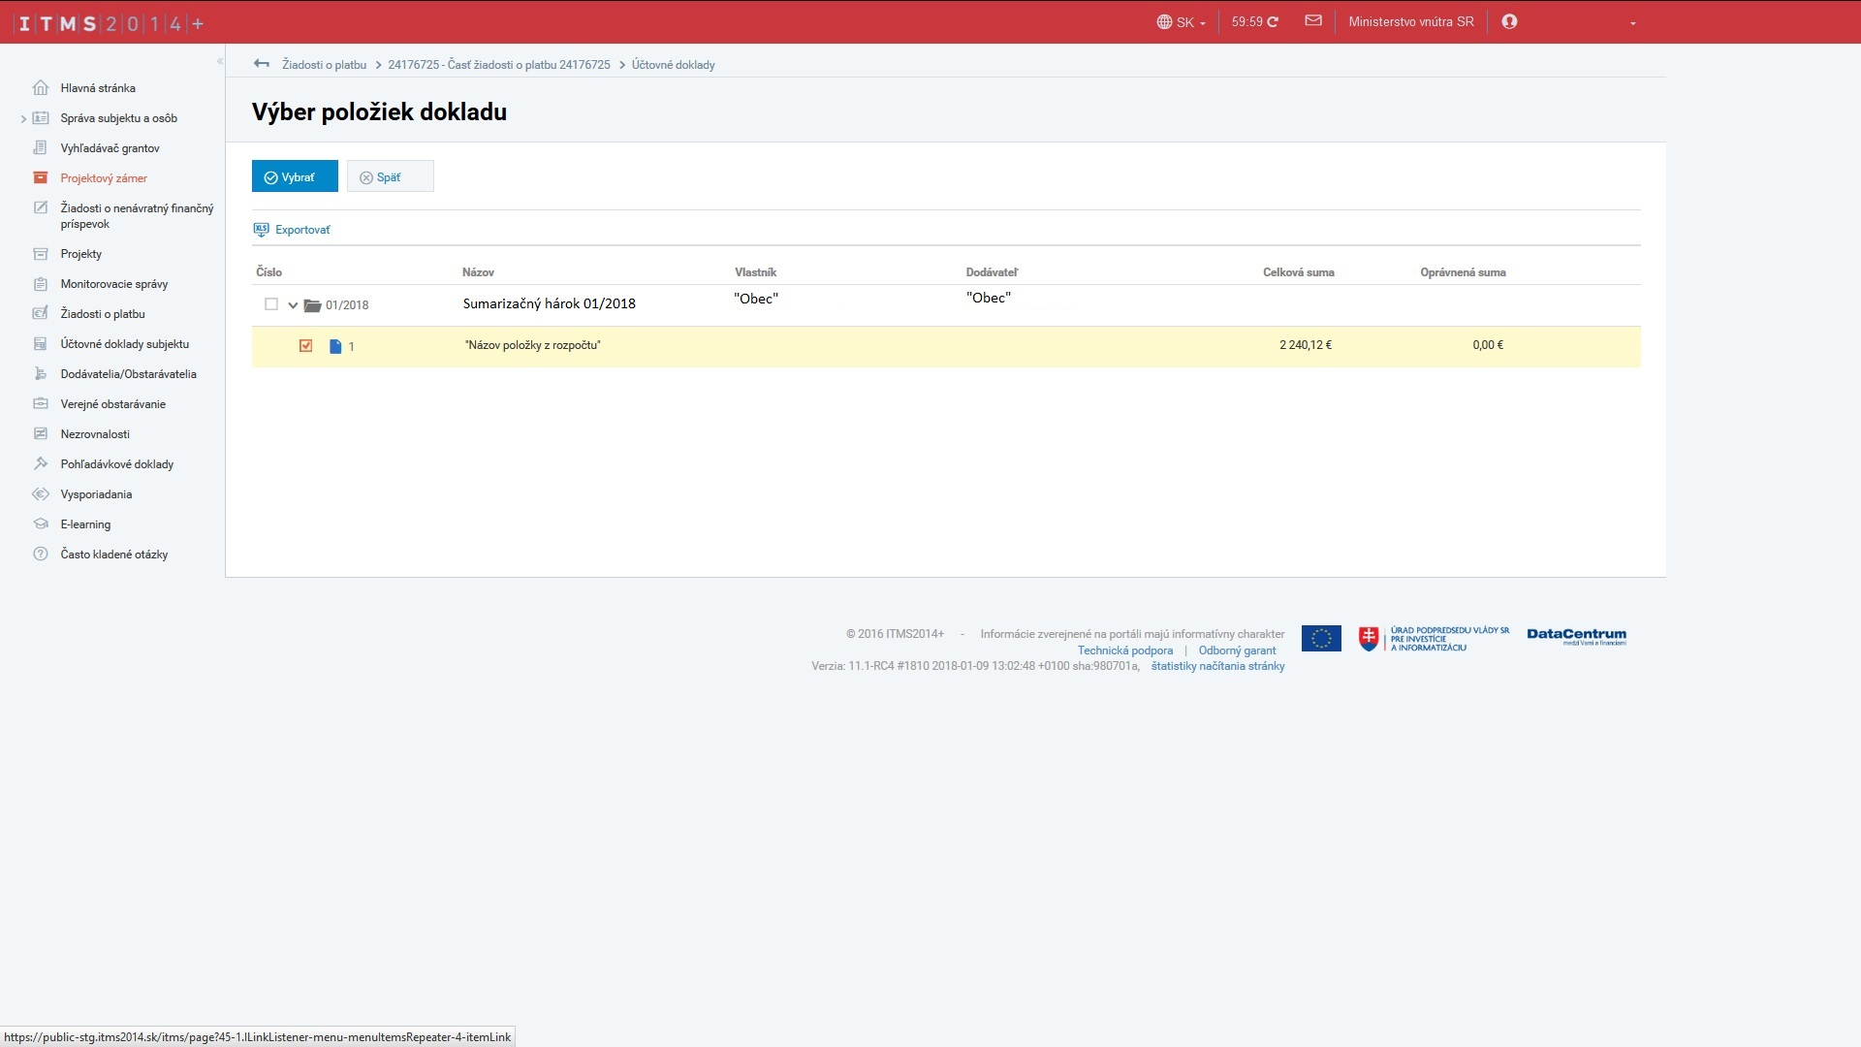
3. Deklarované výdavky - Mzdy

Slide 46
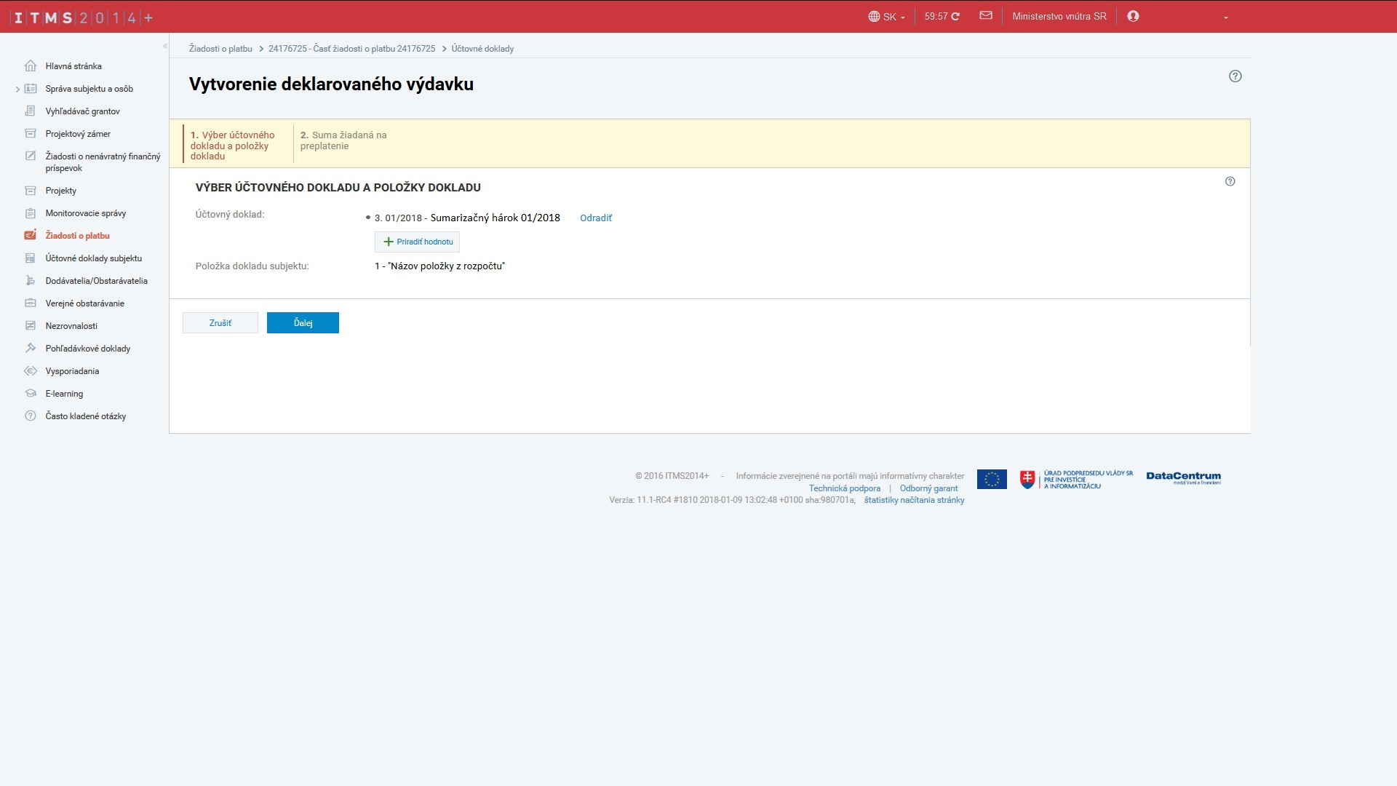
3. Deklarované výdavky - Mzdy

Slide 47
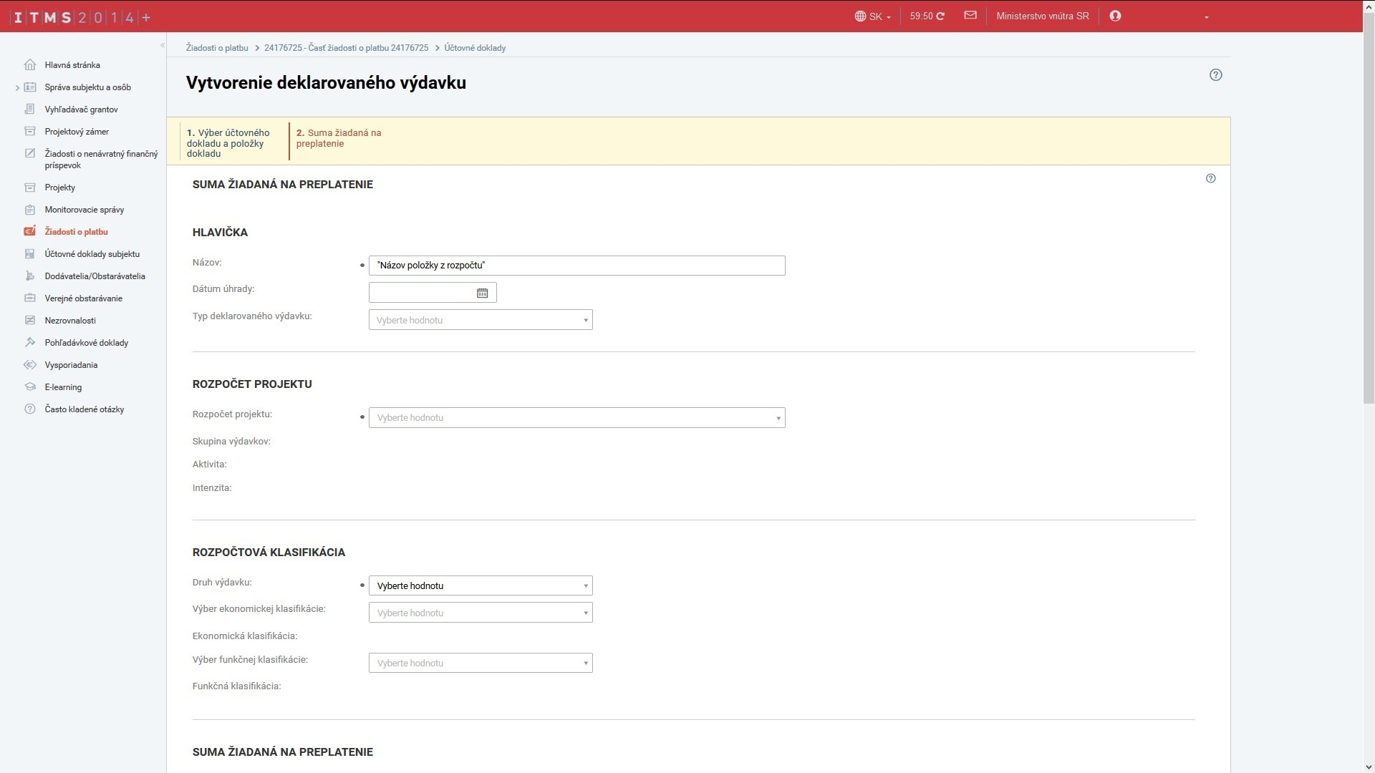
3. Deklarované výdavky - Mzdy

Slide 48
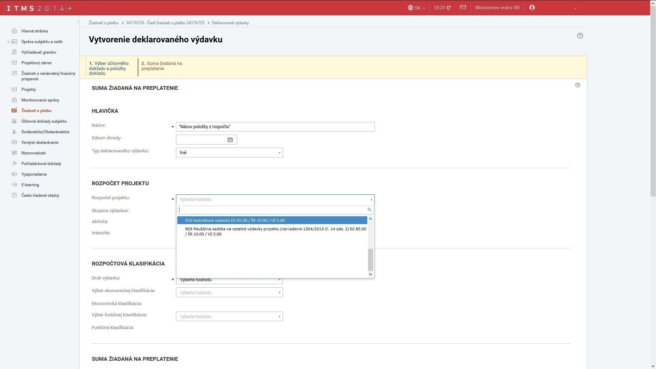
3. Deklarované výdavky - Mzdy

Slide 49
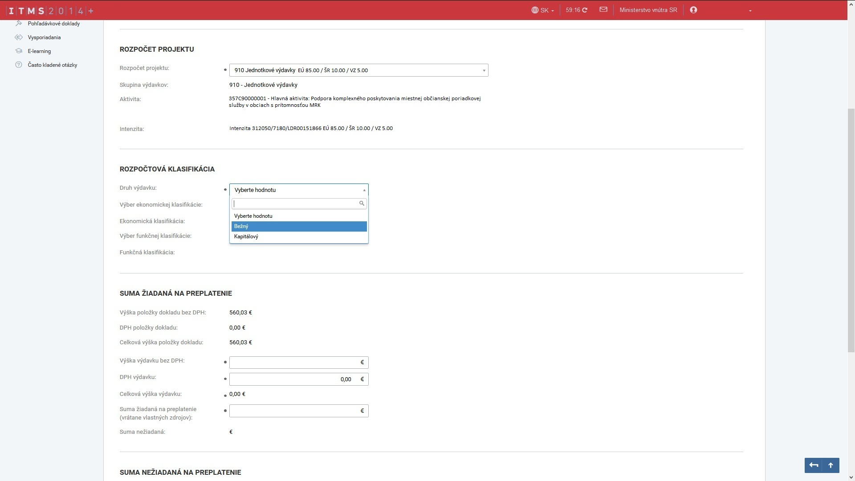
3. Deklarované výdavky - Mzdy

Slide 50
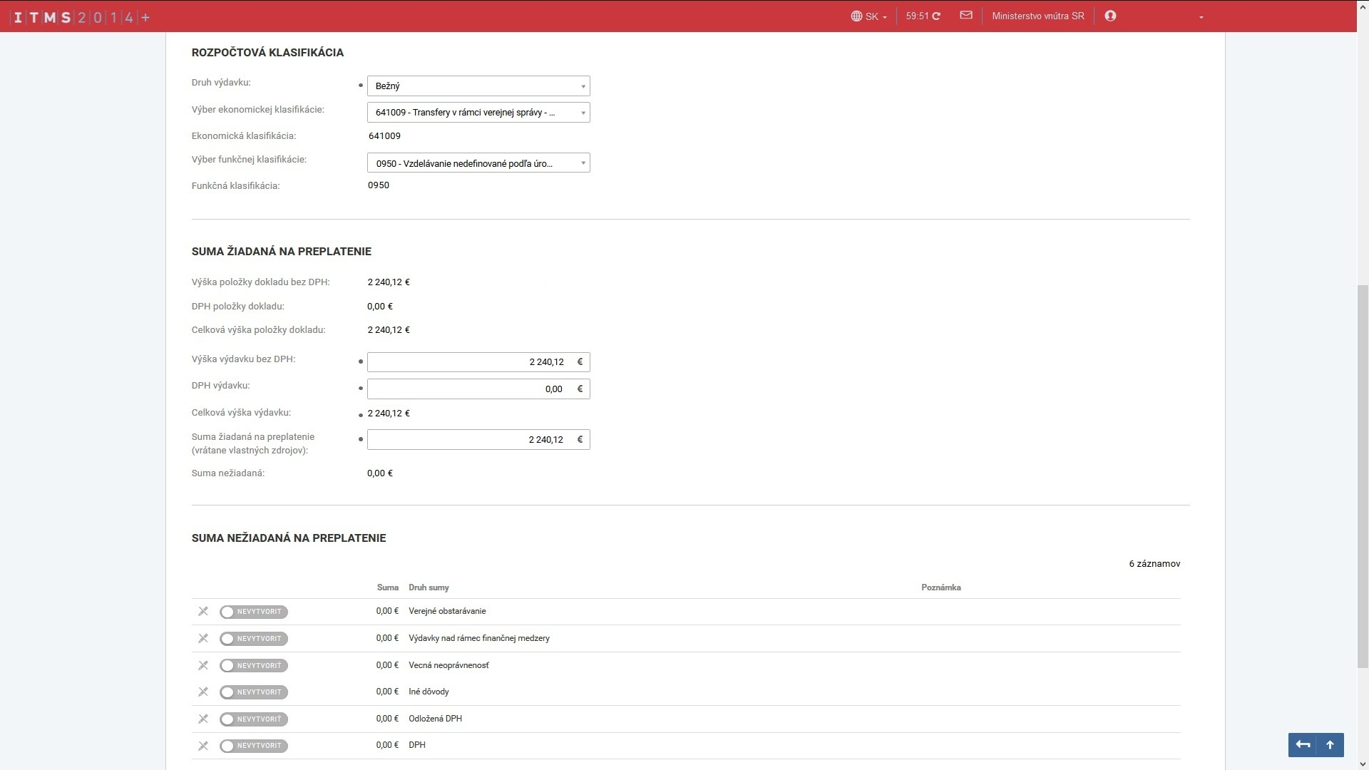
3. Deklarované výdavky - Mzdy

Slide 51
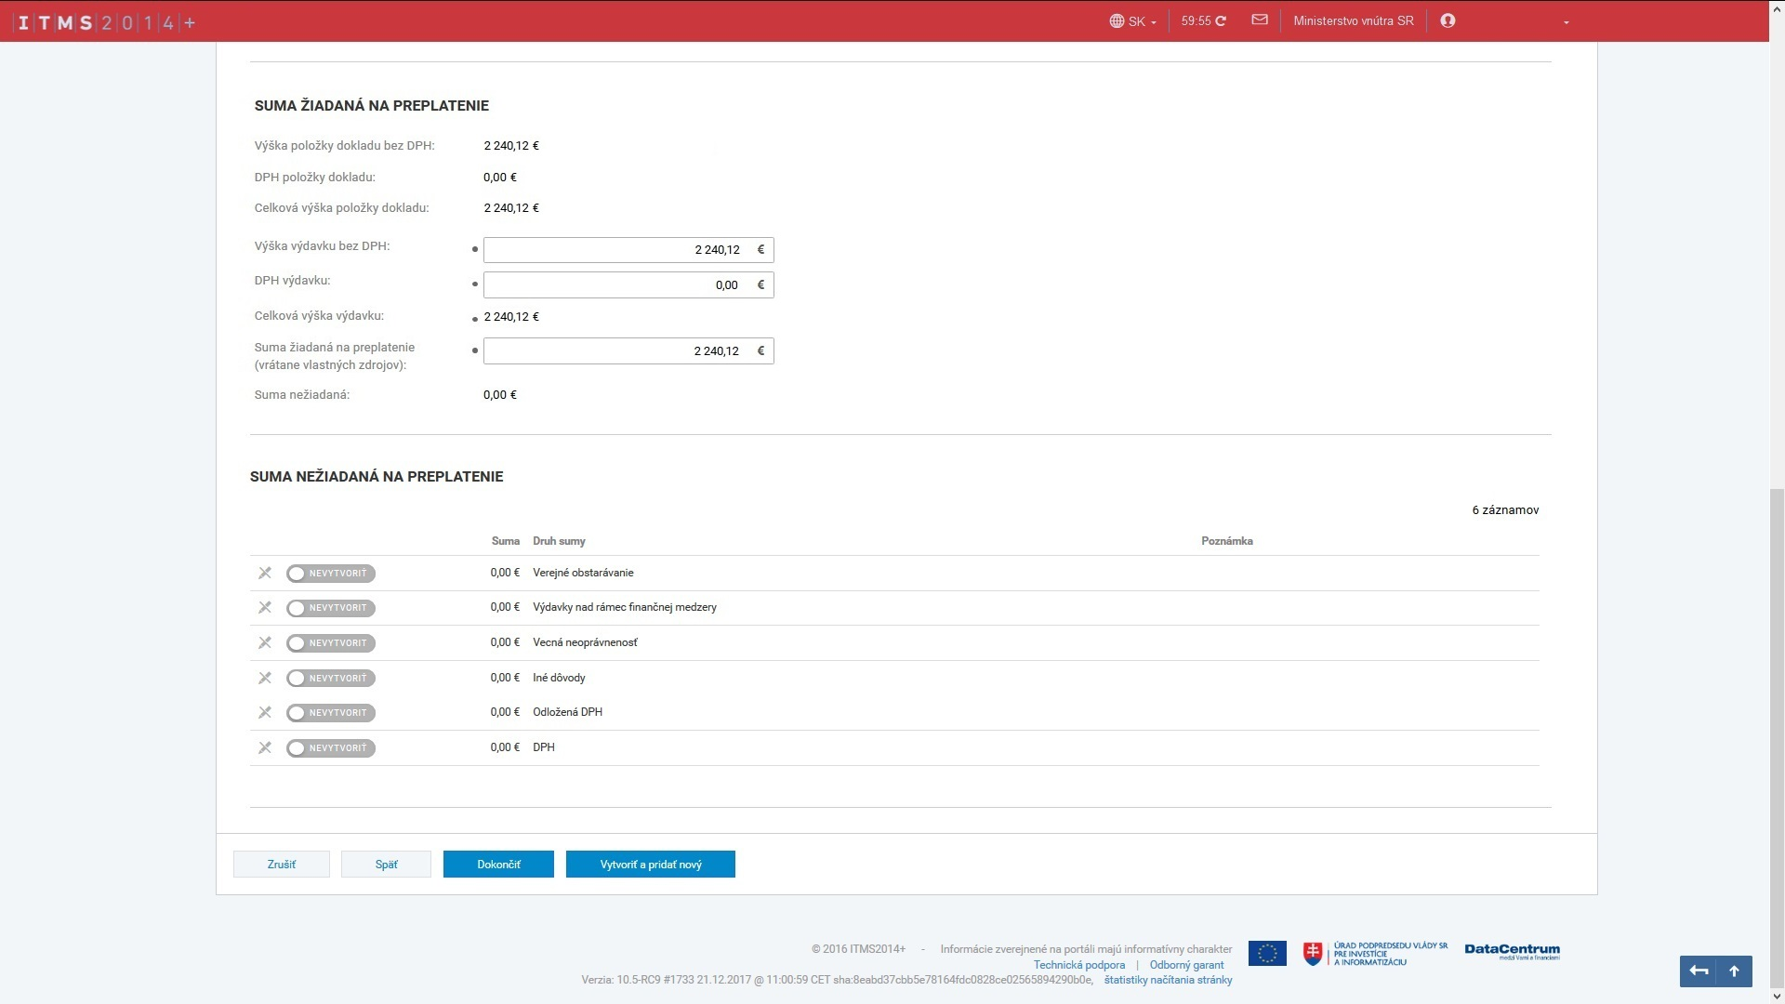
3. Deklarované výdavky - Mzdy

Slide 52
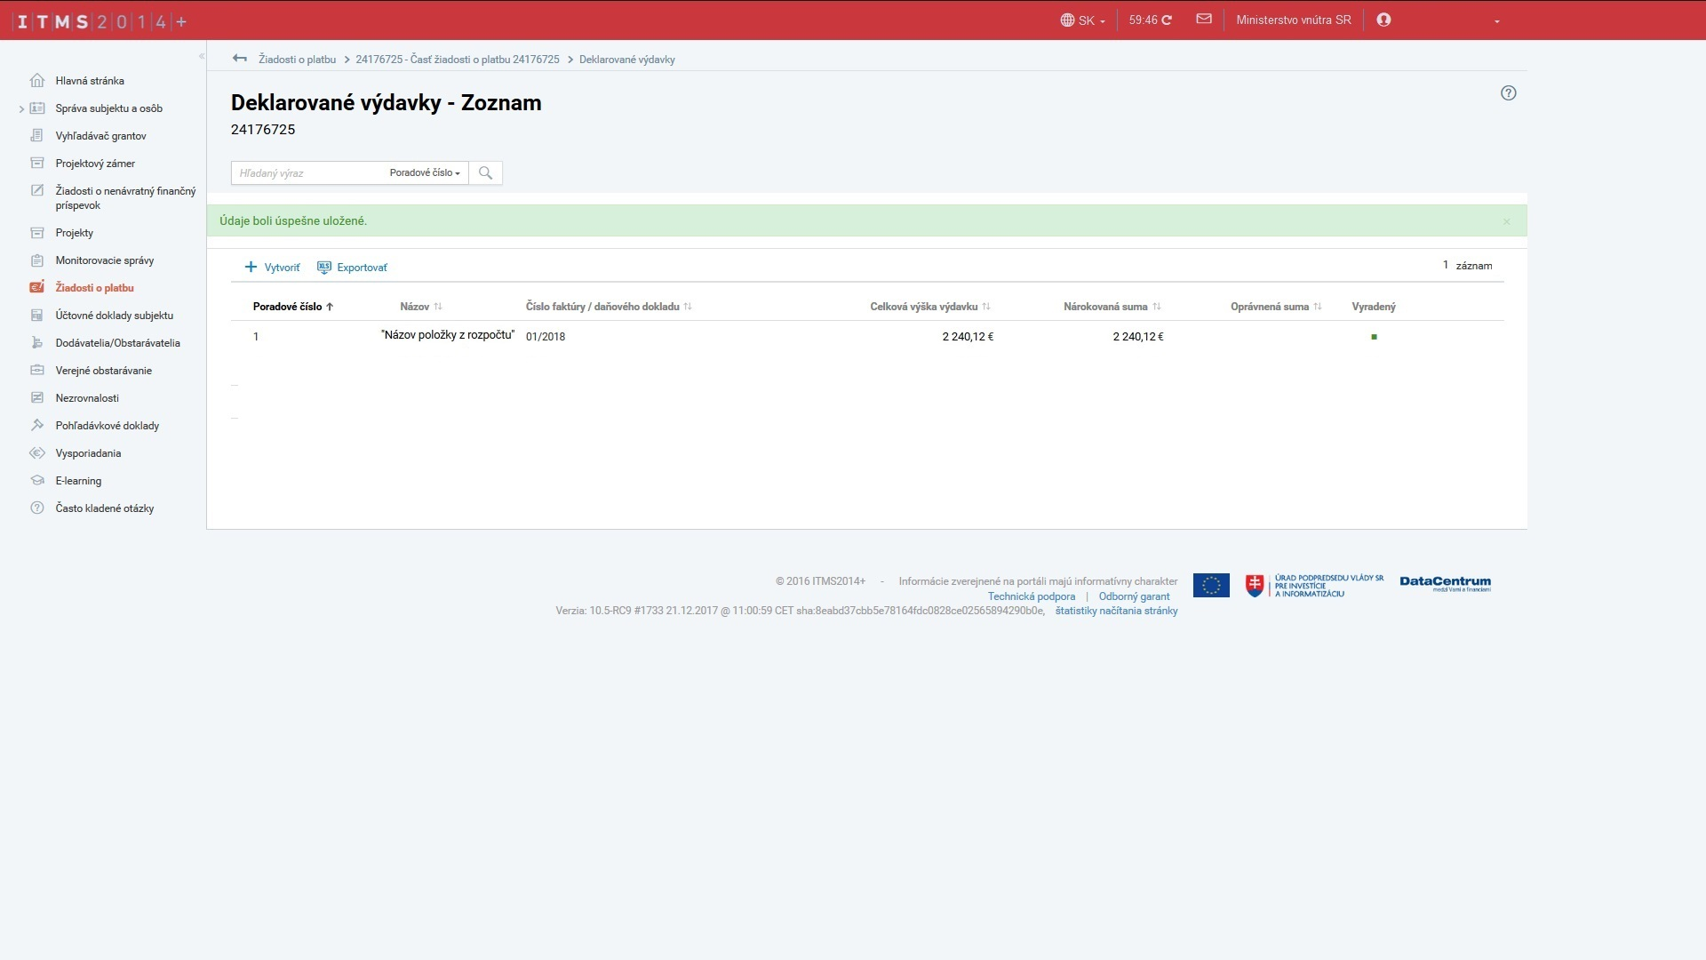
3. Deklarované výdavky - Mzdy

Slide 53
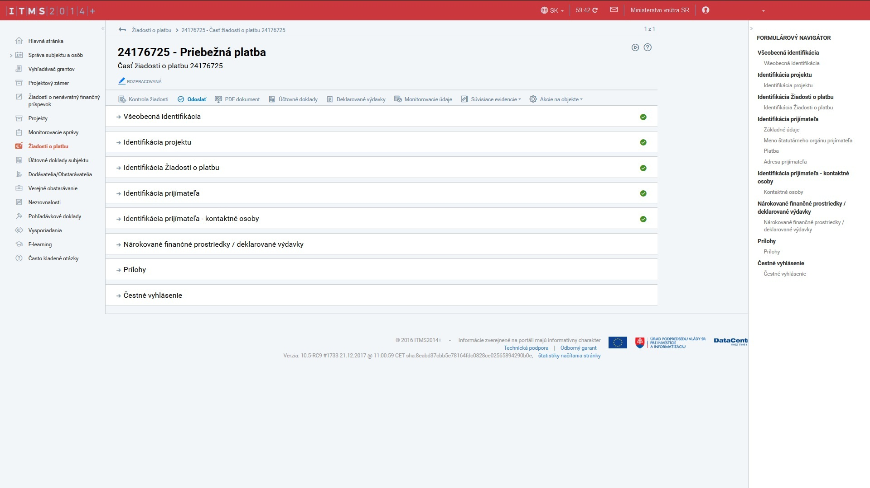
2. Účtovné doklady - Paušál

Slide 54
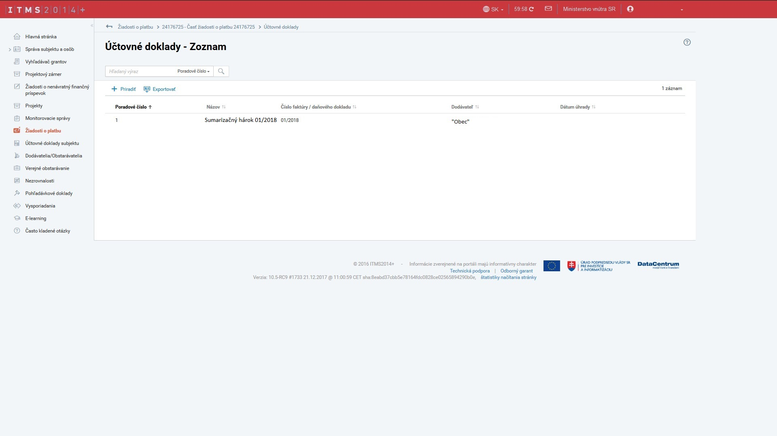
2. Účtovné doklady - Paušál

Slide 55
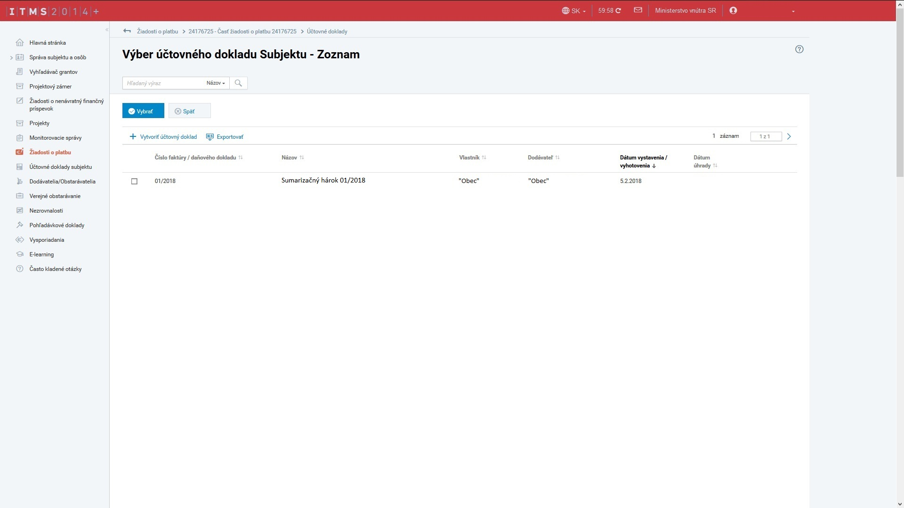
2. Účtovné doklady - Paušál

Slide 56
2. Účtovné doklady - Paušál

Slide 57
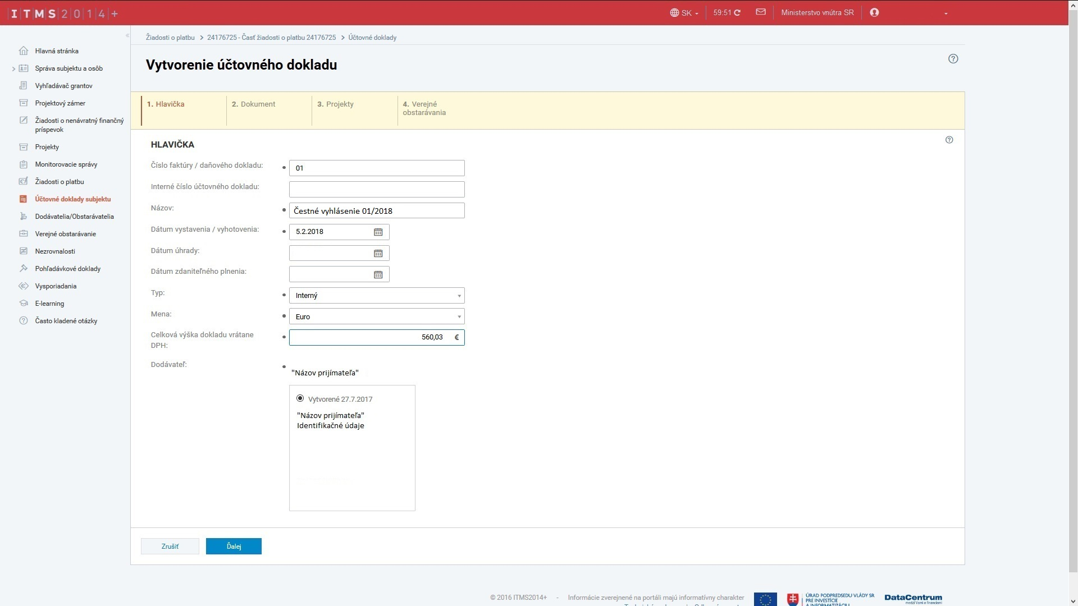
Dátum z Čestného vyhlásenia 01/2018
25% z 2240,12 € (nárokované mzdové náklady)
2. Účtovné doklady - Paušál

Slide 58
2. Účtovné doklady - Paušál

Slide 59
2. Účtovné doklady - Paušál

Slide 60
2. Účtovné doklady - Paušál

Slide 61
2. Účtovné doklady - Paušál

Slide 62
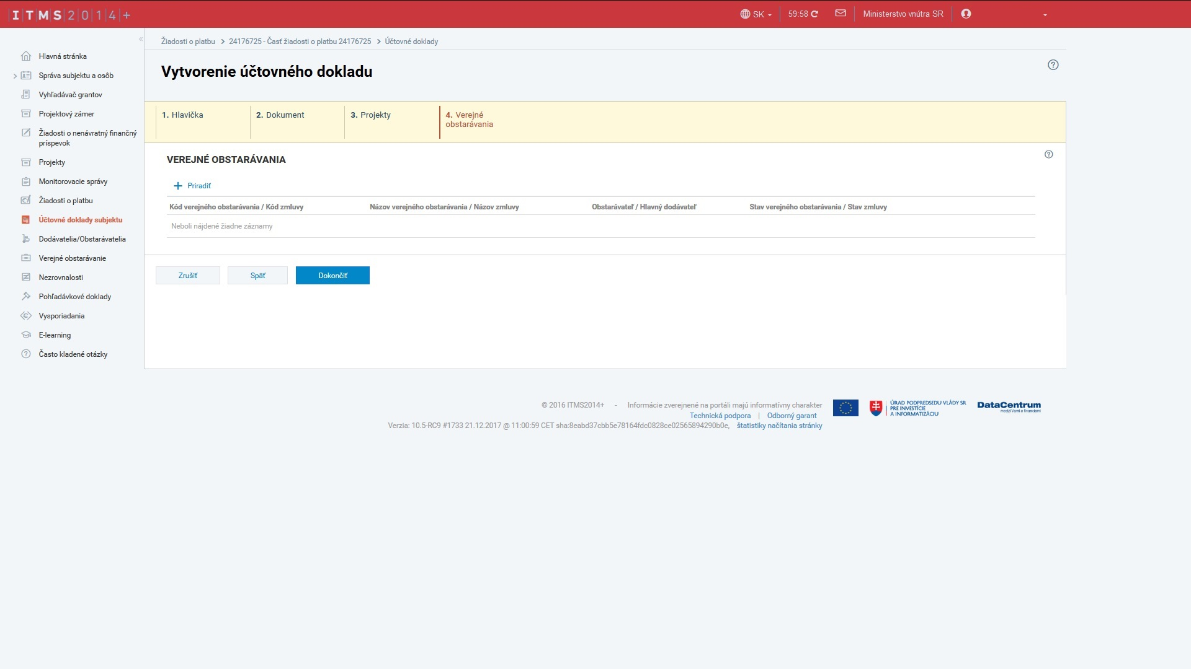
2. Účtovné doklady - Paušál

Slide 63
2. Účtovné doklady - Paušál

Slide 64
Názov paušálnej položky z rozpočtu – viď. Zmluva o poskytnutí NFP
2. Účtovné doklady - Paušál

Slide 65
2. Účtovné doklady - Paušál

Slide 66
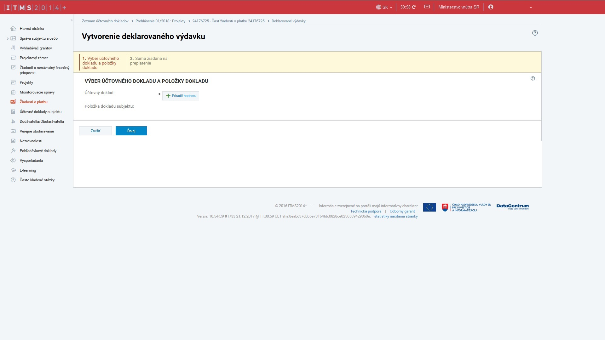
3. Deklarované výdavky - Paušál

Slide 67
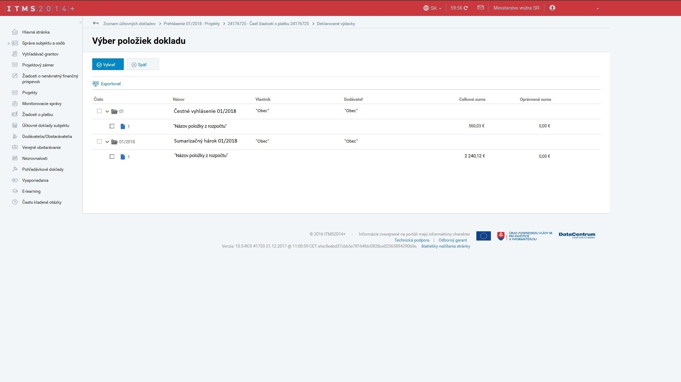
3. Deklarované výdavky - Paušál

Slide 68
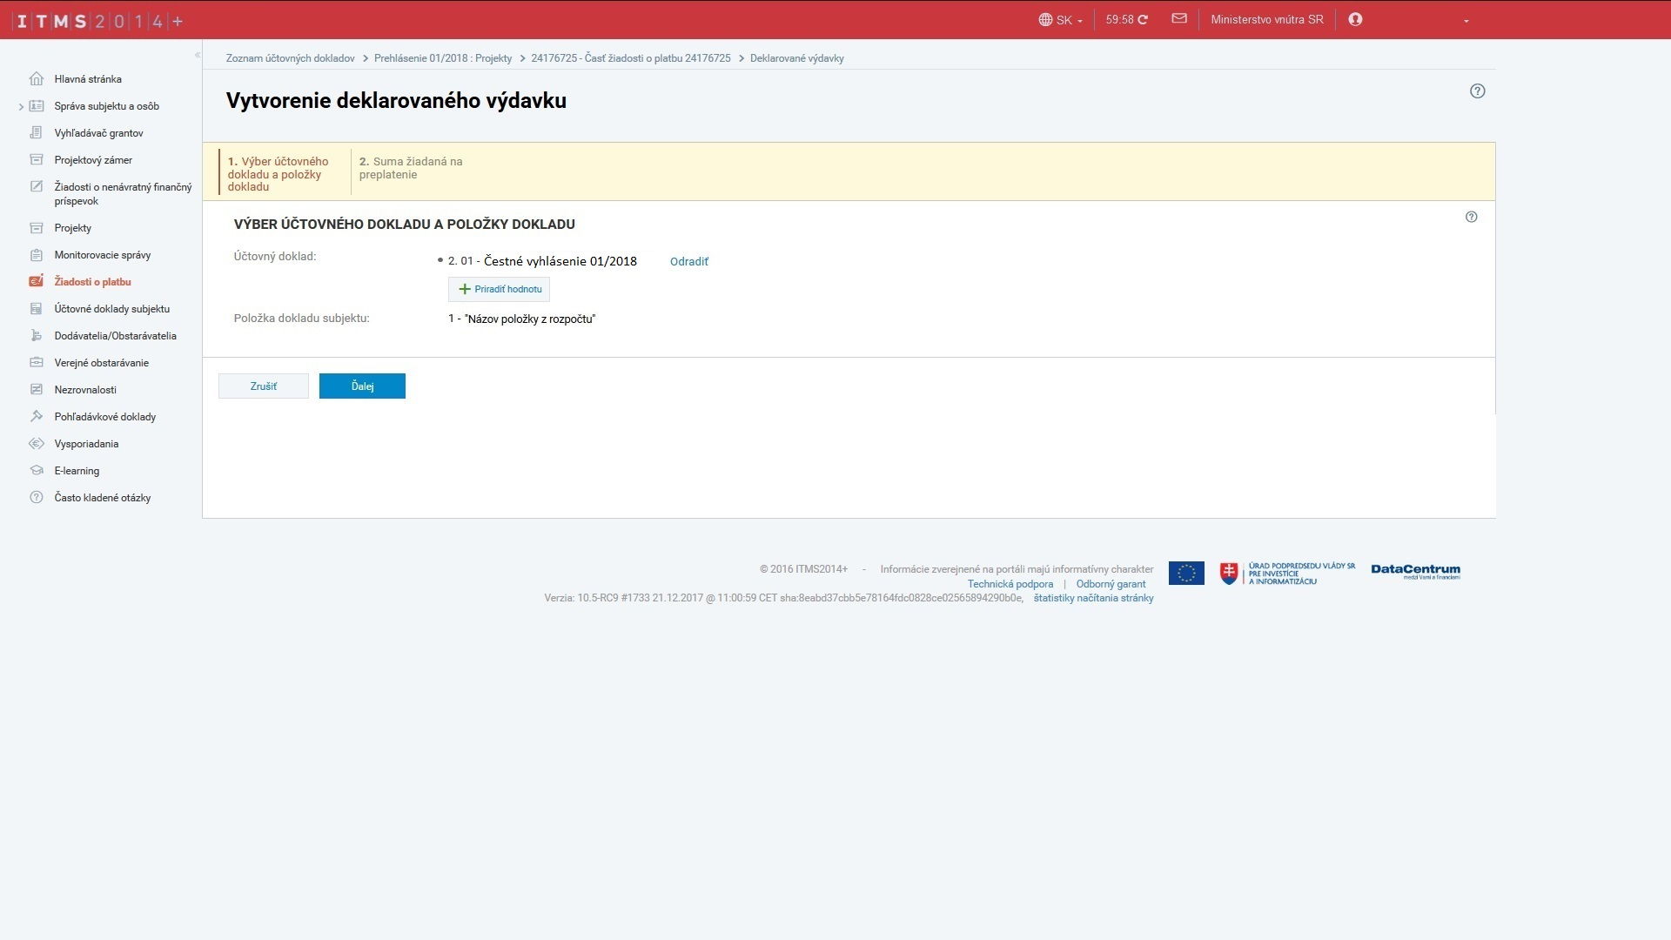
3. Deklarované výdavky - Paušál

Slide 69
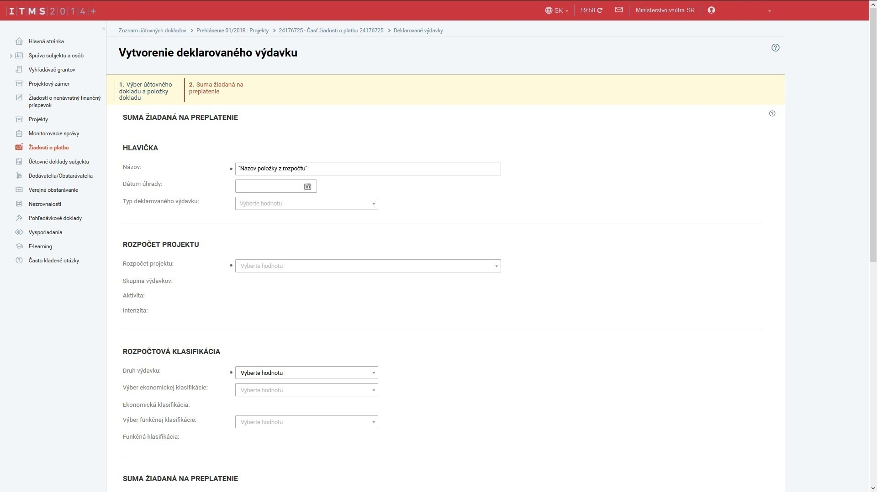
3. Deklarované výdavky - Paušál

Slide 70
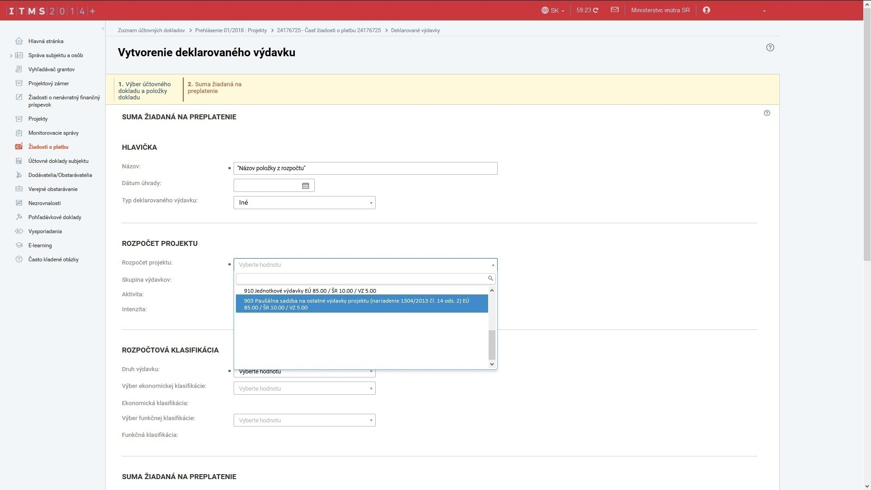
3. Deklarované výdavky - Paušál

Slide 71
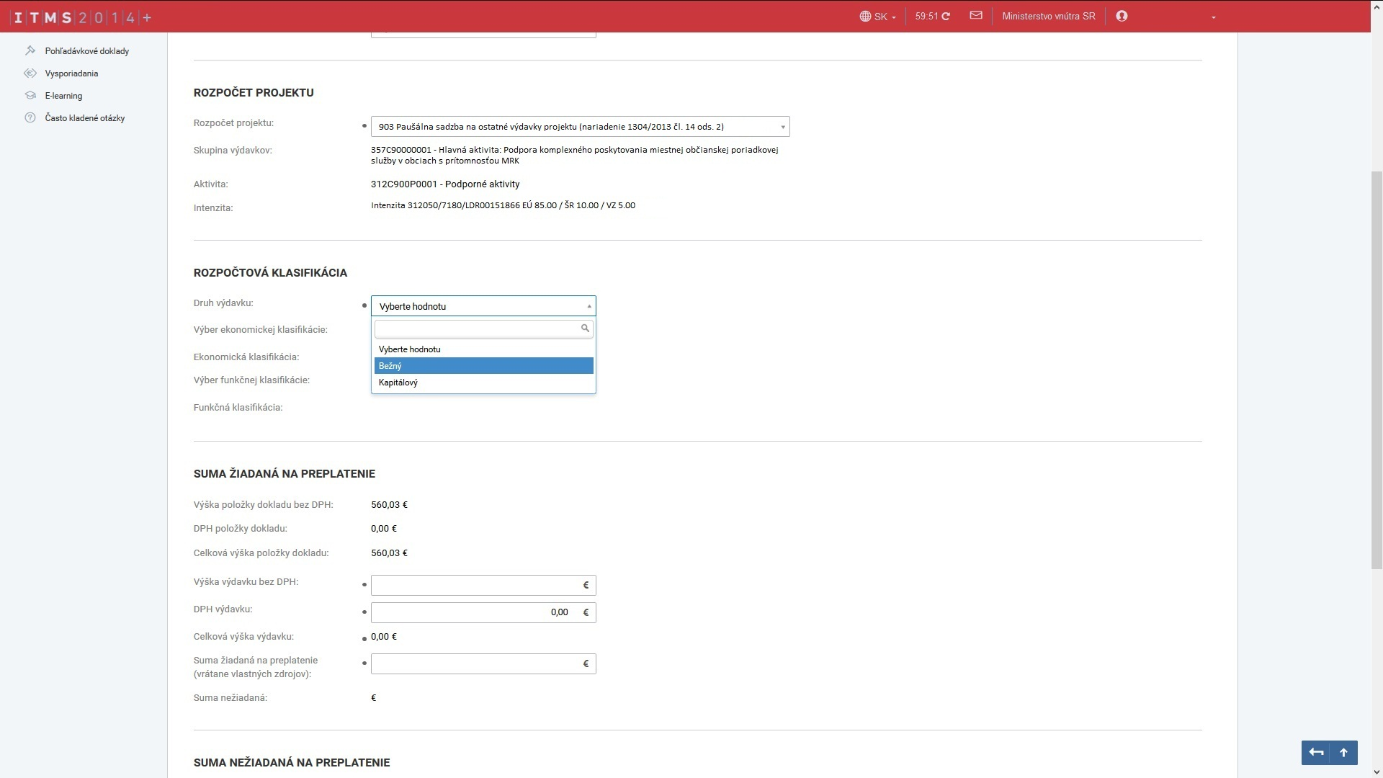
3. Deklarované výdavky - Paušál

Slide 72
3. Deklarované výdavky - Paušál

Slide 73
3. Deklarované výdavky - Paušál

Slide 74
3. Deklarované výdavky - Paušál

Slide 75
4. Monitorovacie údaje

Slide 76
4. Monitorovacie údaje

Slide 77
4. Monitorovacie údaje

Slide 78
4. Monitorovacie údaje

Slide 79
4. Monitorovacie údaje

Slide 80
4. Monitorovacie údaje

Slide 81
4. Monitorovacie údaje

Slide 82
4. Monitorovacie údaje

Slide 83
5. Prílohy

Slide 84
5. Prílohy

Slide 85
5. Prílohy

Slide 86
5. Prílohy

Slide 87
5. Prílohy

Slide 88
5. Prílohy

Slide 89
Tieto prílohy sa prikladajú iba k ŽoP, v ktorej sa MOPS prvý krát vykazujú.
5. Prílohy

Slide 90
6. Odoslanie ŽoP

Slide 91
6. Odoslanie ŽoP

Slide 92
6. Odoslanie ŽoP

Slide 93
6. Odoslanie ŽoP

Slide 94
6. Odoslanie ŽoP

Slide 96
Ďakujeme za pozornosť

